Slide 1


Муниципальное дошкольное образовательное автономное учреждение «Детский сад комбинированного вида № 71 «Лучик» г. Орска»
Образовательный проект:
«Солнце семейных традиций».
Подготовила :
воспитатель первой категории
Поспелова Г.В.
.

Slide 2
Актуальность
Современные дети не знают свои корни, историю и традиции своей семьи. Семья - это первый социальный институт, с которым ребенок встречается в жизни. Чувство Родины начинает формироваться у ребёнка с отношения в семье, к самым близким людям – к матери, отцу, бабушке, дедушке; с восхищения тем, что видит перед собой малыш, какое воспитание он получает в семье и что вызывает отклик в его душе. В семье воспитание детей должно строиться на любви, традициях, личном примере родителей и близких. И какую бы сторону развития ребёнка не рассматривали, всегда окажется, что главную роль в становлении его личности на разных возрастных этапах играет семья. Вот почему проблема сохранения семейных ценностей, возрождения семейных традиций становится актуальной и определяется той огромной ролью, которую играет семья и семейные традиции в развитии и формировании социально-нравственной культуры ребёнка. То, что ребенок получает в семье, он сохраняет в течение всей жизни.

Slide 3
Цель проекта:
Повышение роли семейных ценностей в становлении личности ребенка, его нравственном воспитании.
Задачи:
Воспитание уважительного отношения к истории своей семьи; Организовать мероприятия для обмена традициями между семьями.
Развивать чувство гордости за свою семью, чувство собственного достоинства.
Помочь осознать свой статус в семье, оценить значимость семьи в своей жизни;
Воспитывать у детей заботливое отношение к близким людям: к маме, папе, бабушке, дедушке, близким родственника и желание помочь им.
Способствовать активному вовлечению родителей в совместную деятельность с ребенком в условиях семьи и детского сада.

Slide 4
Ожидаемые результаты:
У детей сформируются знания о семье, ее ценностях, традициях; появится желание и стремление к общению с родными и близкими; понимание детьми значимости семьи в жизни каждого человека; получение положительного эмоционального отклика от совместной деятельности; повышение степени участия родителей в воспитании своих детей.

Slide 5






Картотека
Игр- упражнений,
литературных произведений,
стихов , потешек, скороговорок,
пальчиковых игр :

Slide 6
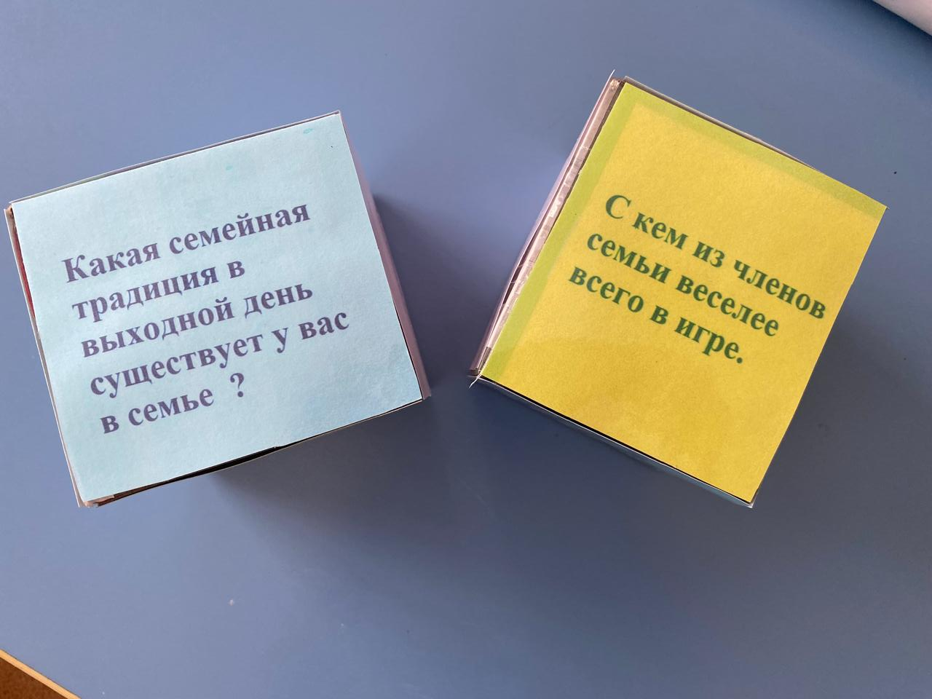

Авторские игры
Игры свои
Кубики Блума
« Интересы семьи»
Настольная игра « Мама, папа, я
–дружная семья

Slide 7
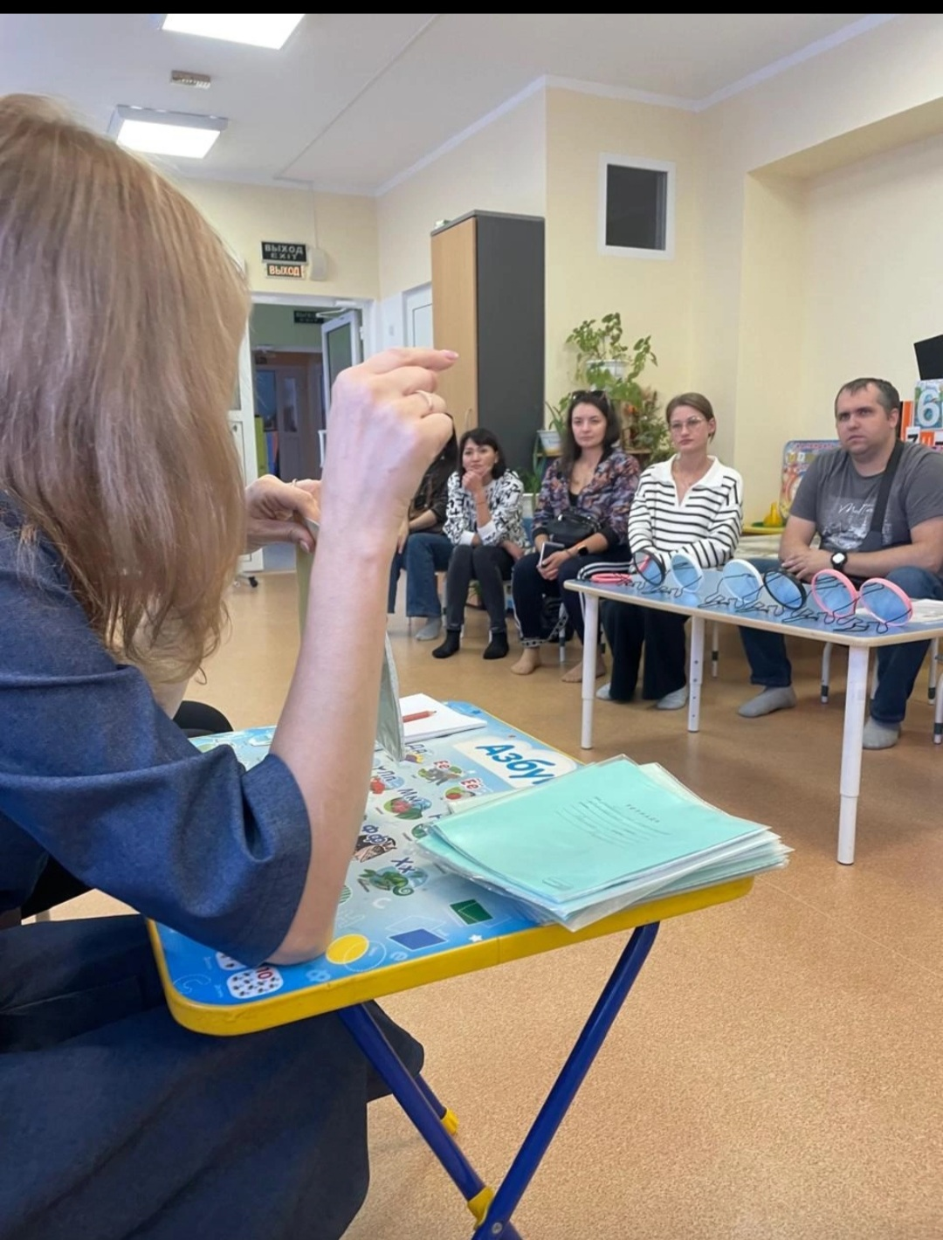
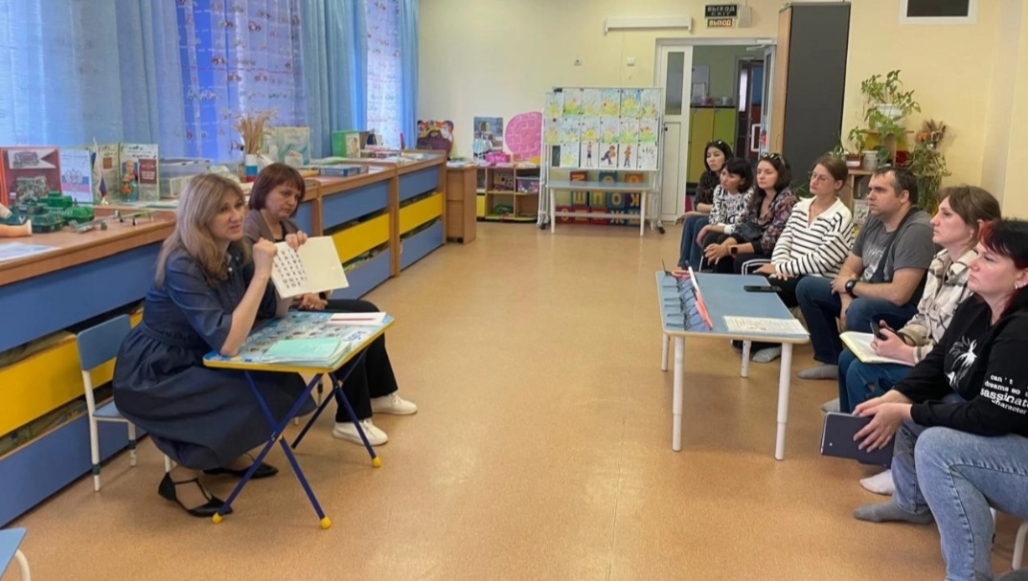
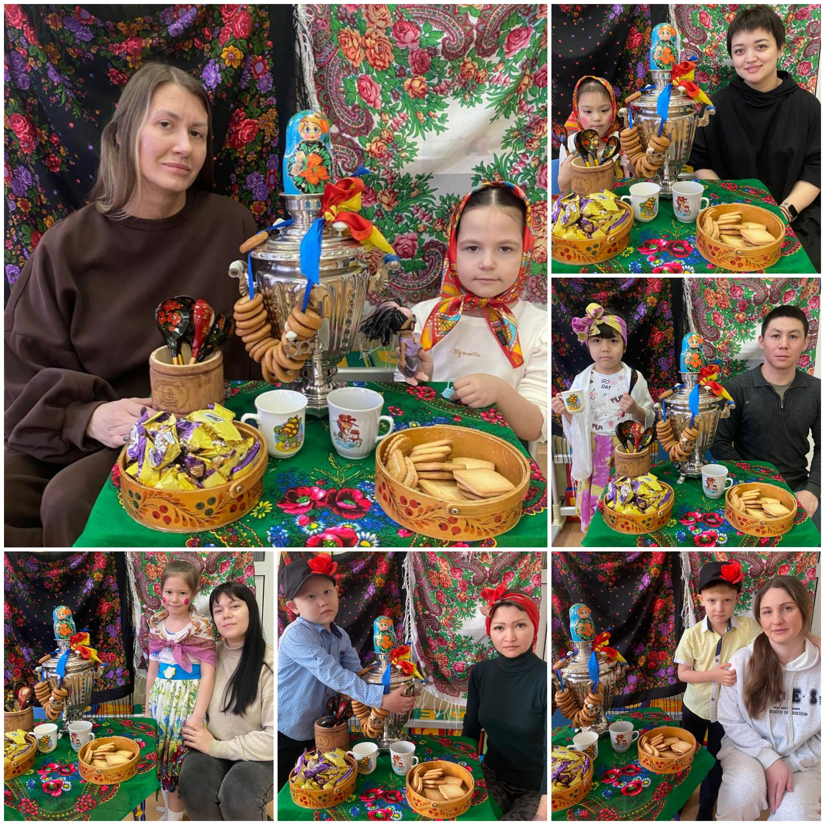
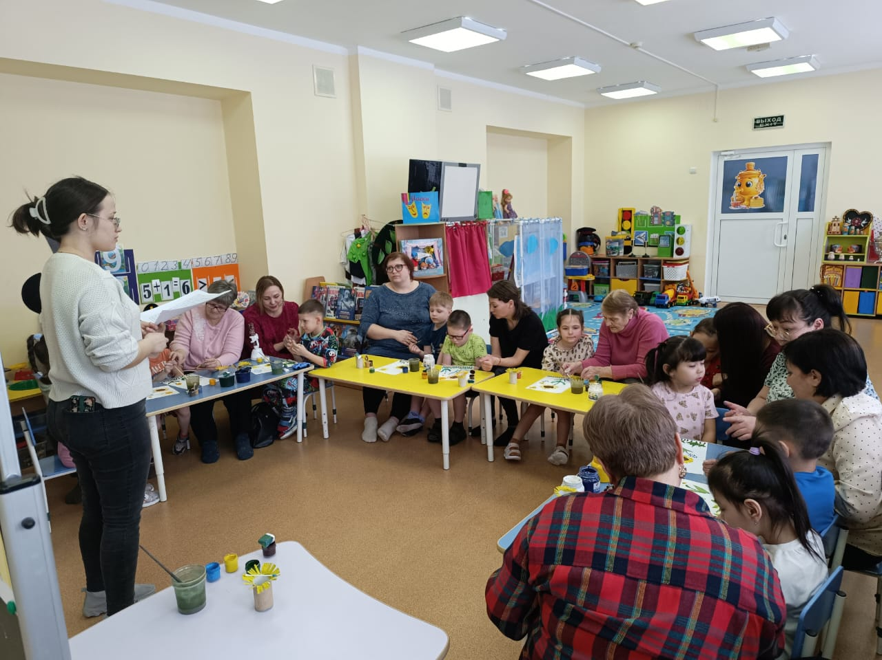
Работа с родителями :
Родительские
собрания
Мастер-класс
По ИЗО
Род собрание проведённое
в сентябре
( подготовка к проекту)
Род собрание в феврале
( итоги по проекту)

Slide 8


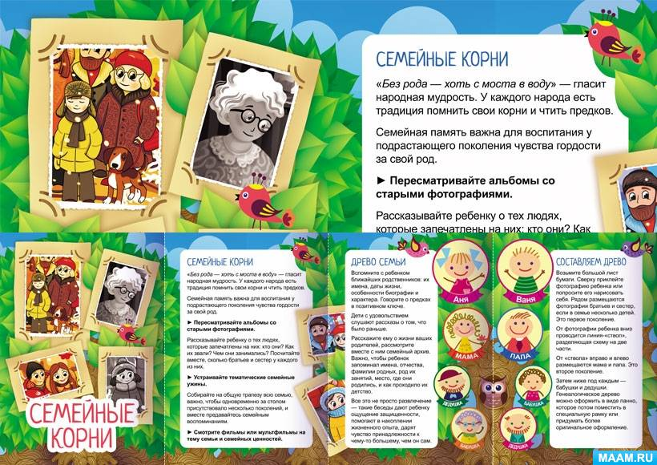



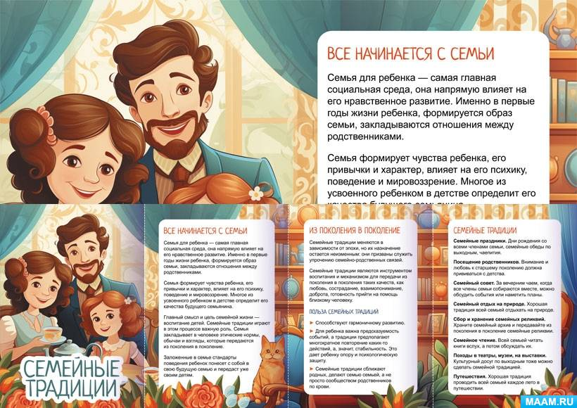
Работа с родителями:
Консультации
Онлайн -консультации

Slide 9
Работа с родителями взаимосвязь :
Работа воспитателя
с группой родителей
в социальных сетях
Работа родителей
с воспитателям
в социальных сетях
Фотоотчёт
работа ребят
в течении недели
Задания на неделю
по проекту
( индивидуальное,
общее)
Выполнение
общих заданий
( фото,
генеологическое древо,
описание значения имени,
описание значения фамилии,
гордость семьи
Выполнение
индивидуальных заданий
(видеоролики
по традициям)
Работа в
Группе детского сада в
ВК

Slide 10
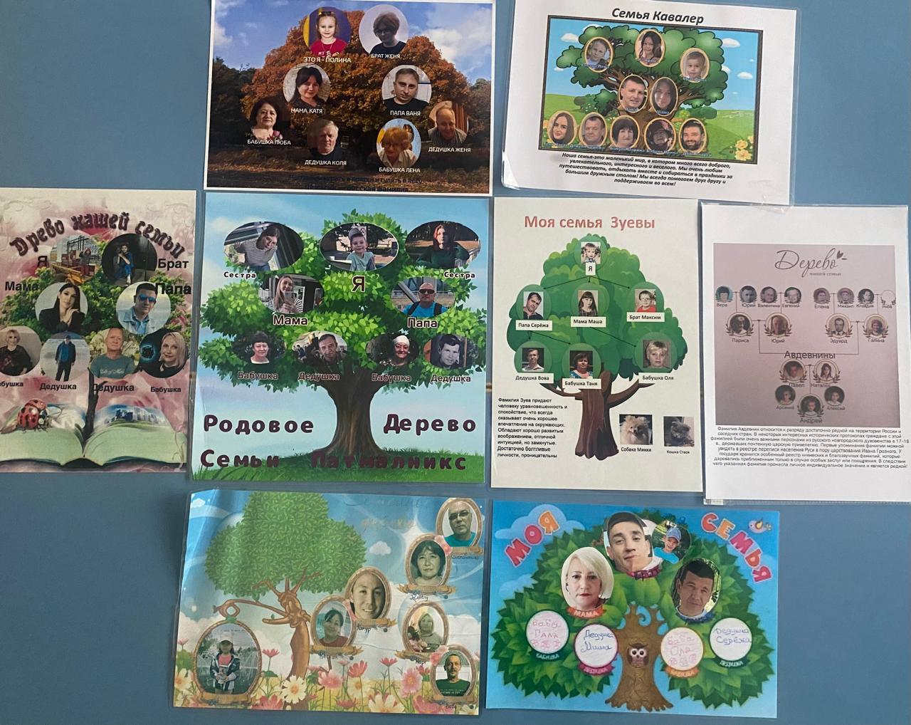
Генеологическое древо:

Slide 11
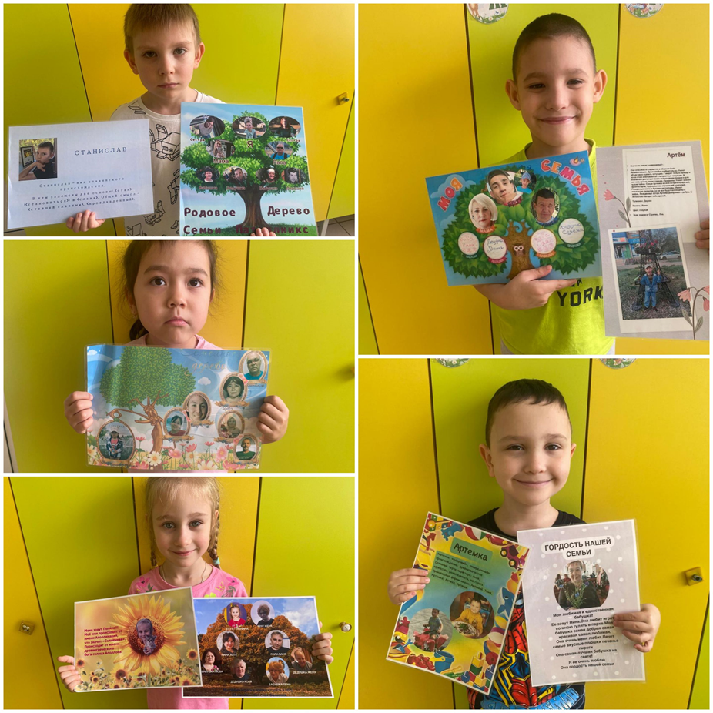
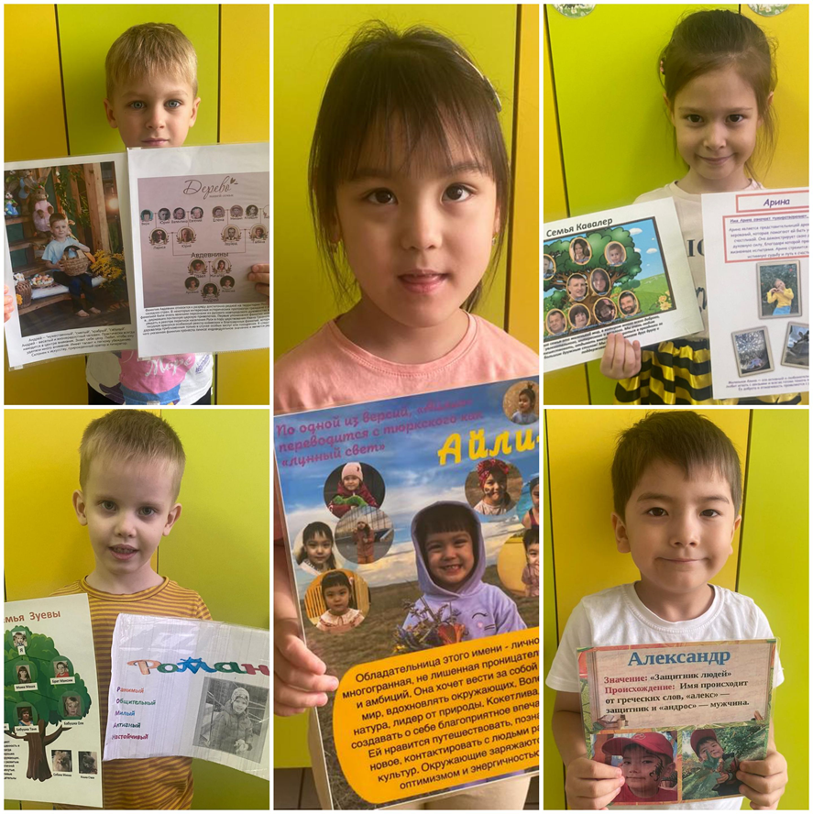
Значение имени и фамилии:

Slide 12
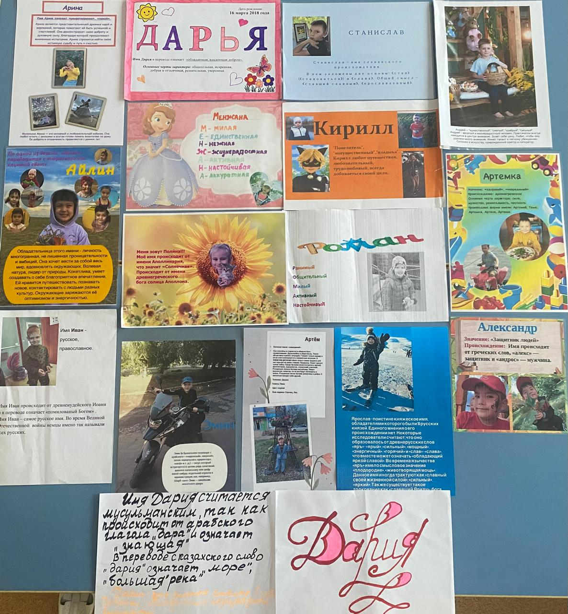
Значение имени и фамилии:

Slide 13
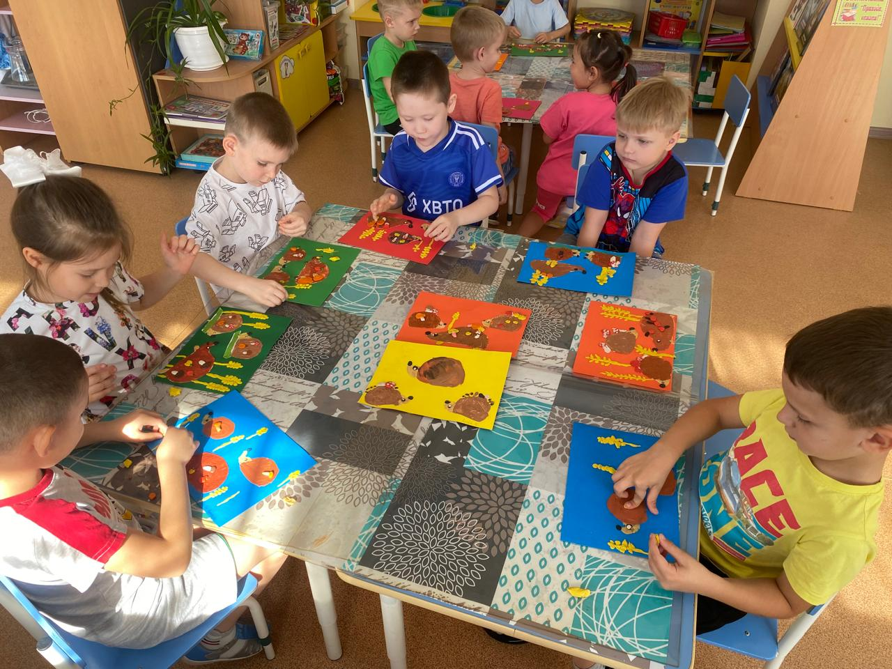
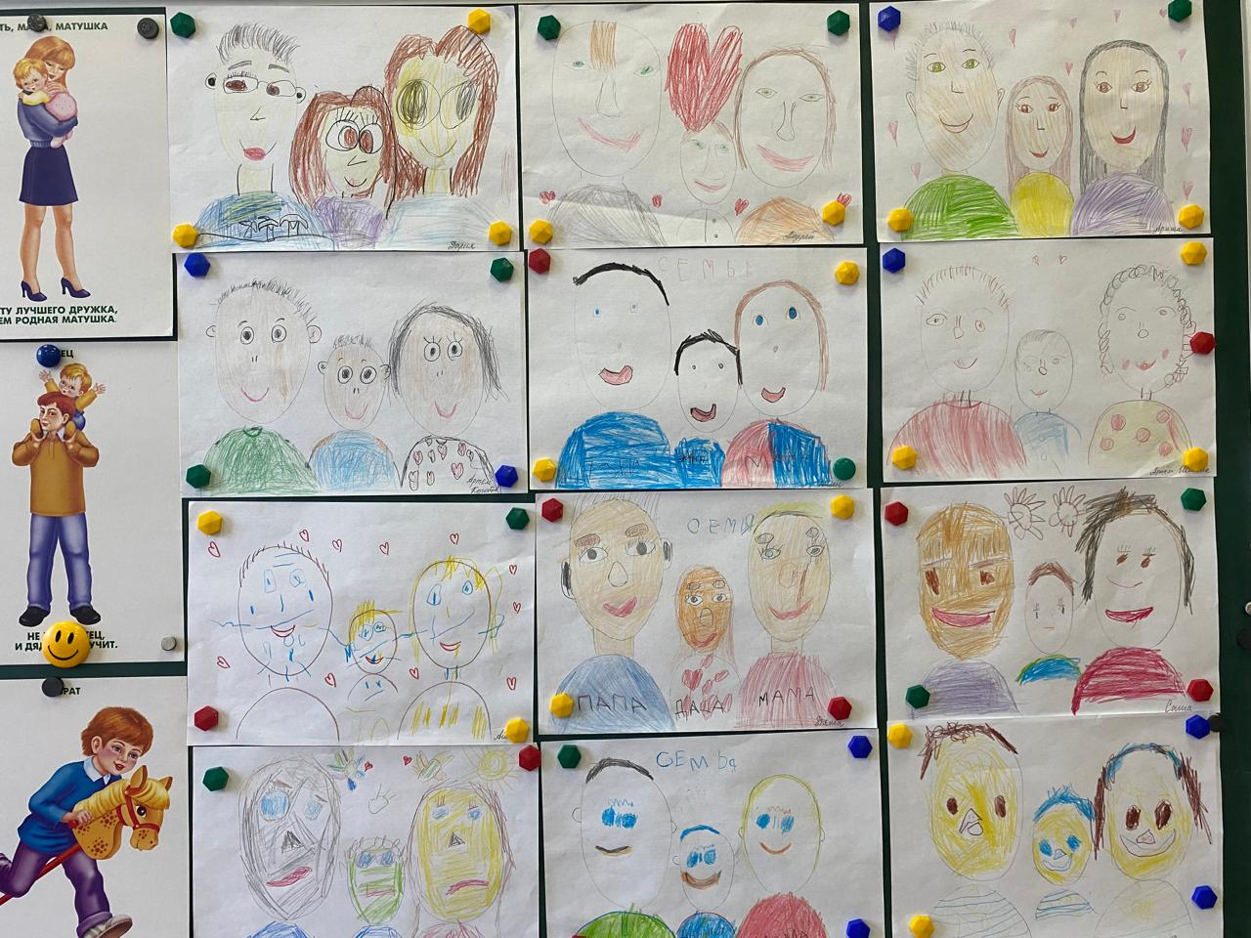
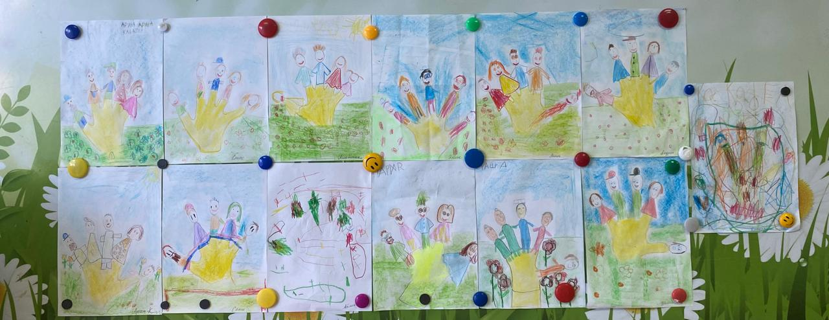
Пластилинография
«Ежиное семейство»
Наше творчество
ИЗО « Семья глазами
и руками детей»
ИЗО
« Весёлая семейка»

Slide 14
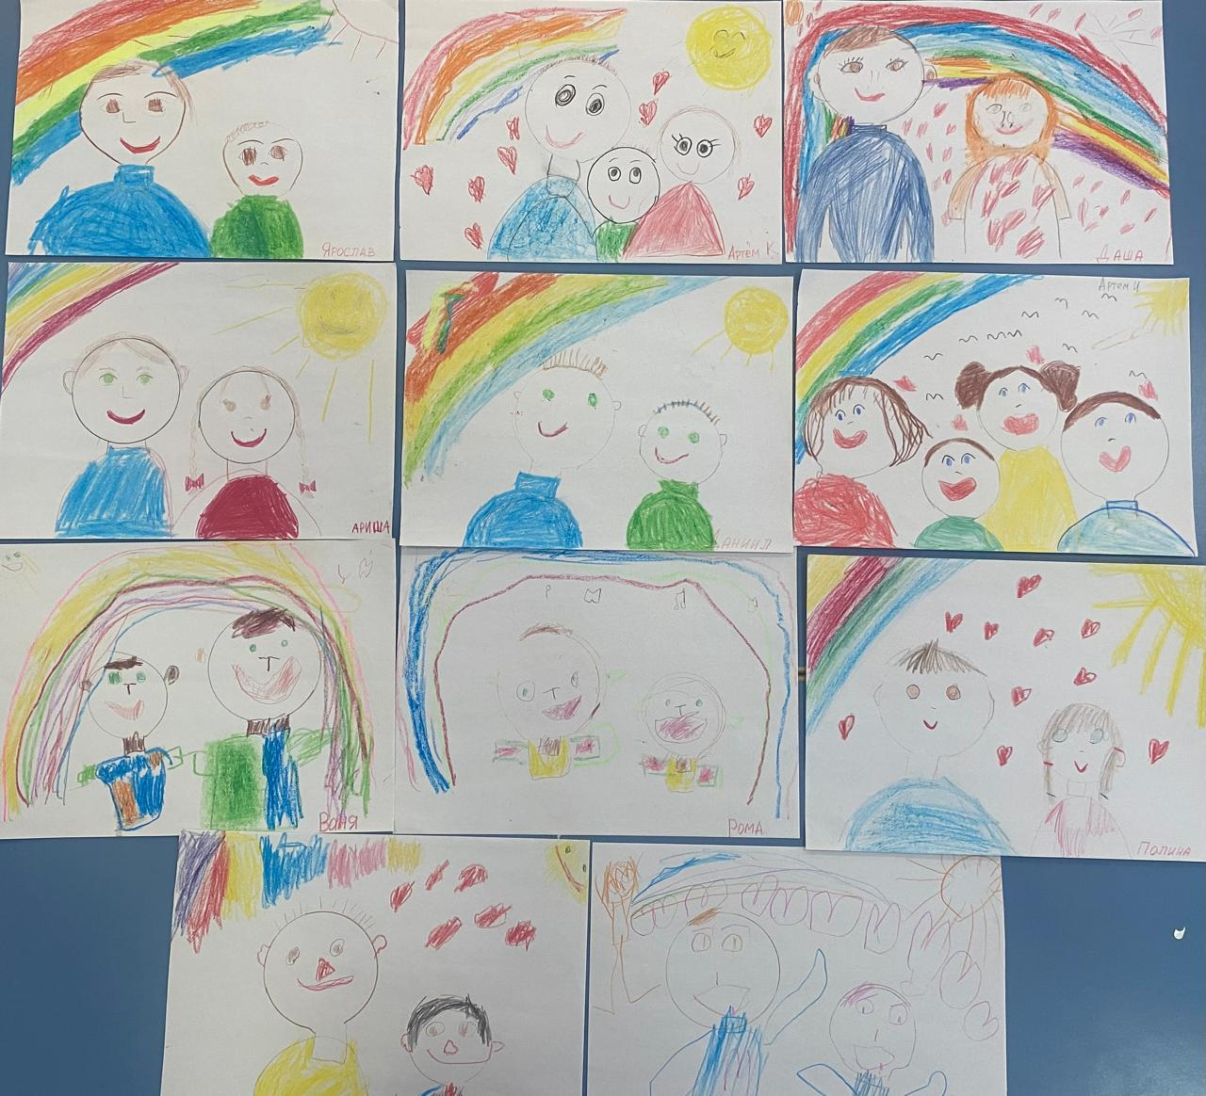
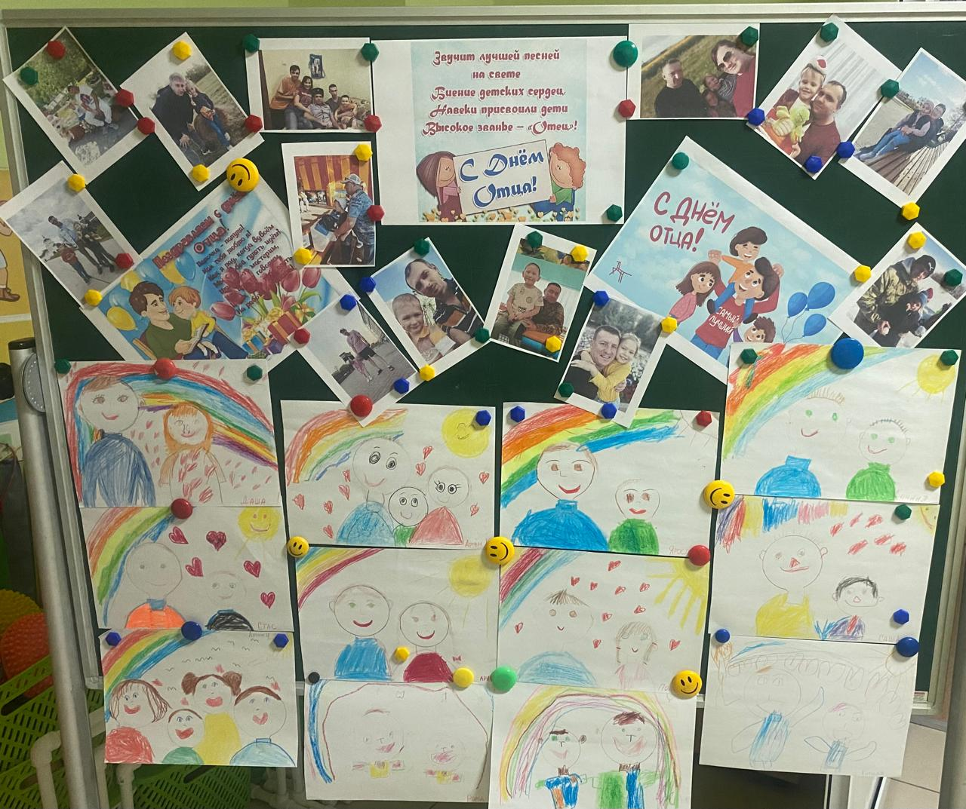
«Наши папы самые смелые»

Slide 15
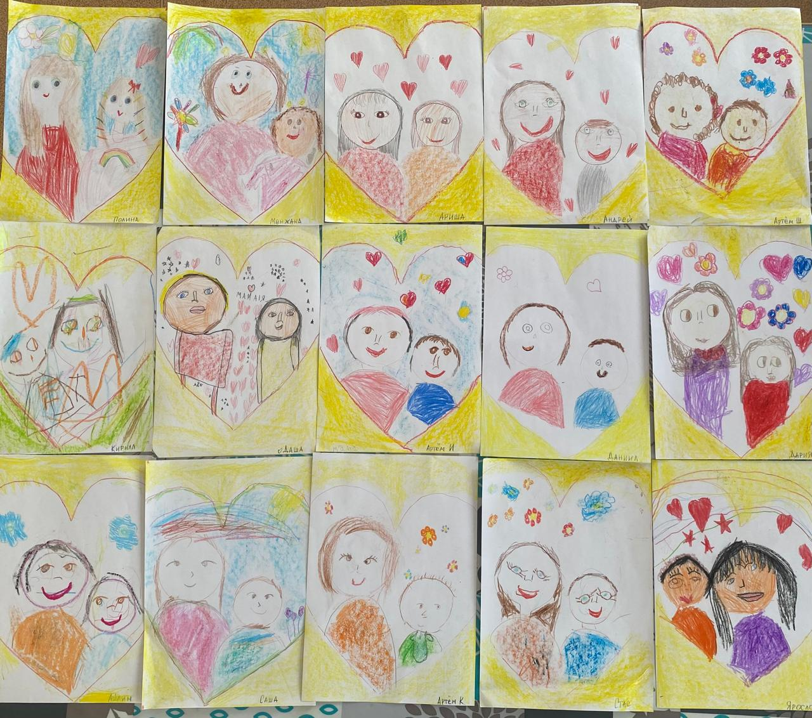
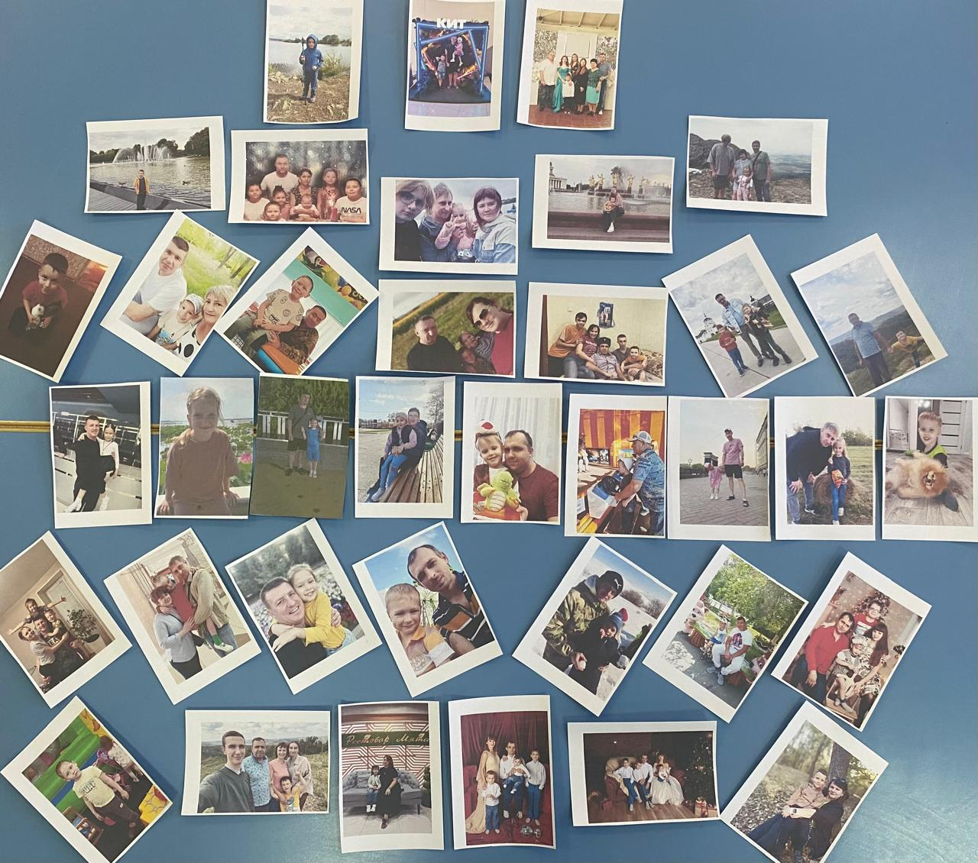
«Наши мамы самые красивые»

Slide 16
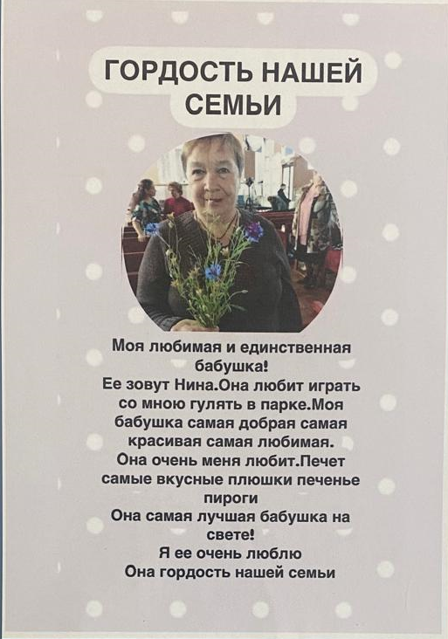
Гордость моей семьи
Бабушка и дедушка
Надо бабушку любить,
Надо с дедушкой дружить.
Только вместе всей семьёй
Можно долго нам прожить.
С ними можно поиграть
Или книжку почитать,
И от них, когда захочешь,
Можно новое узнать.

Slide 17
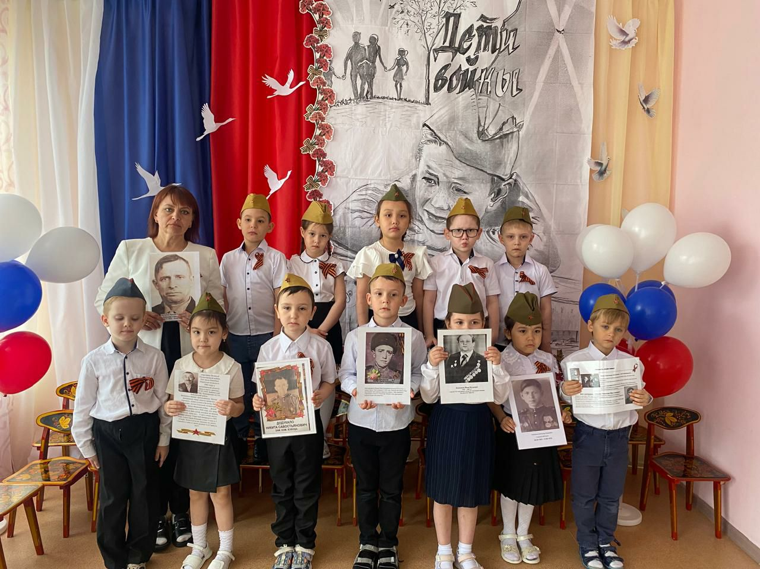
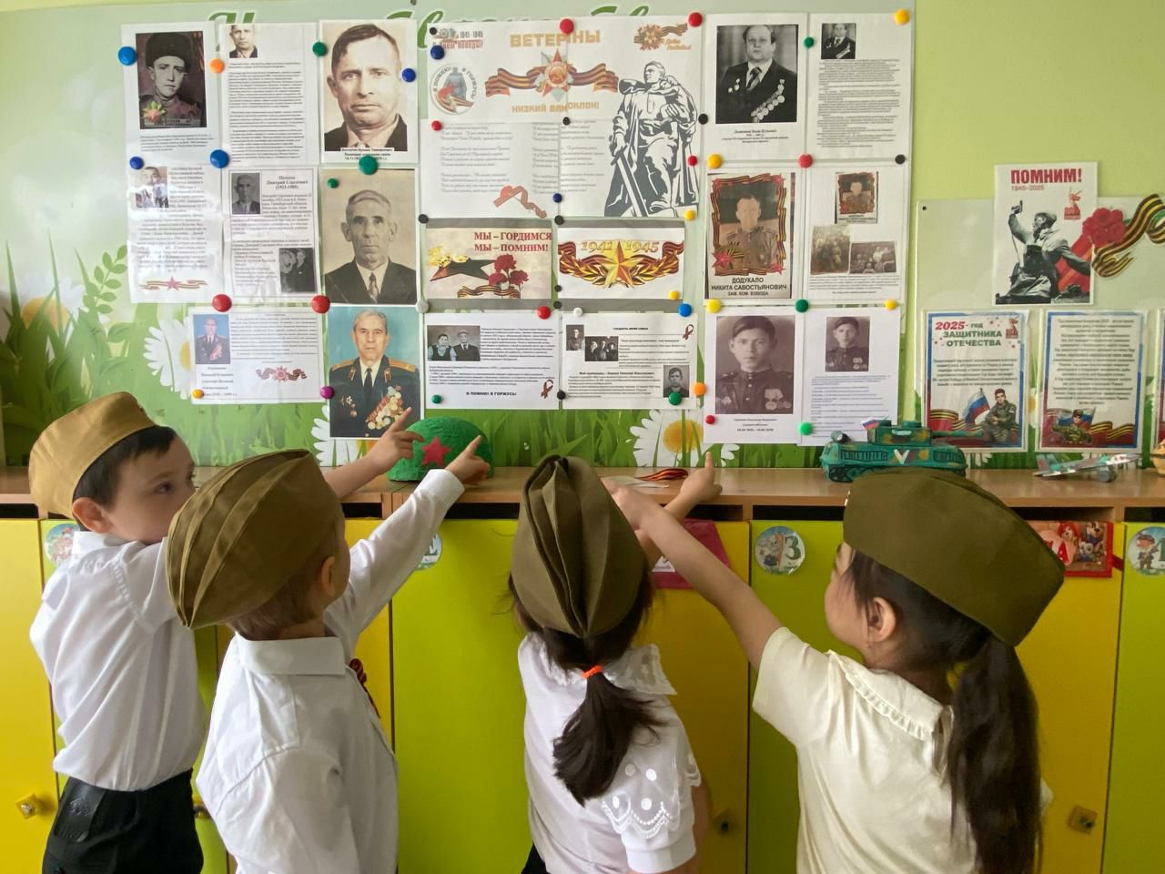
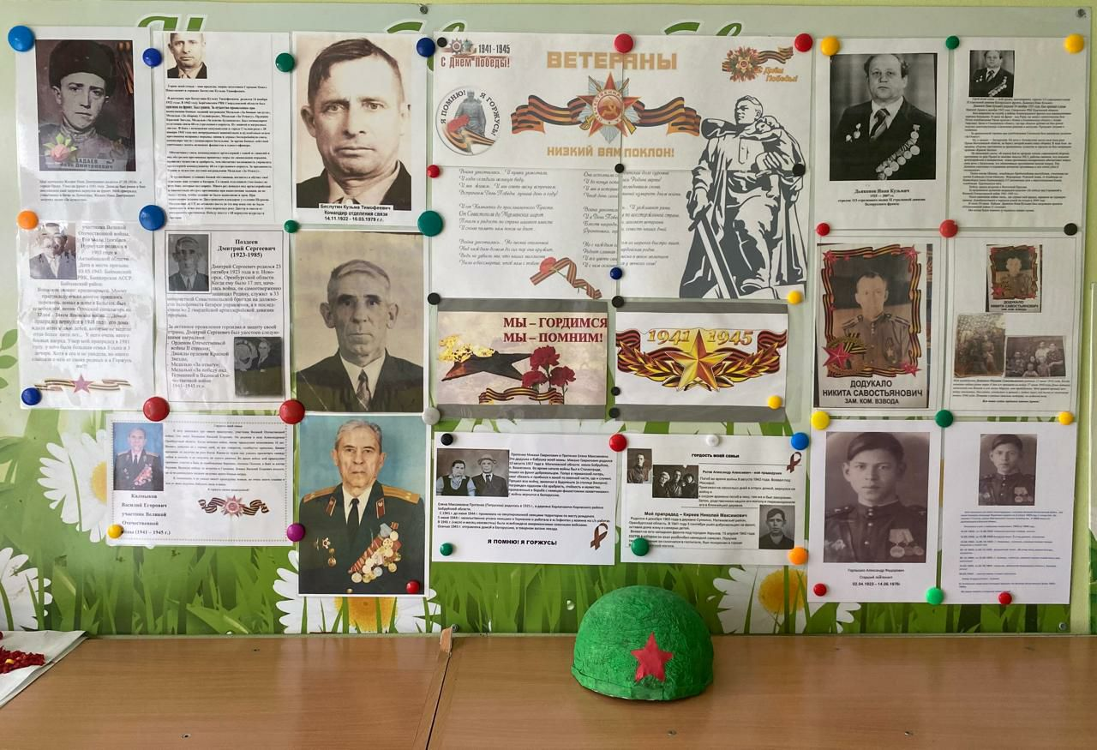
Гордость моей семьи
Я прадедушкой очень горжусь,
Мне пример его - в жизни подмога,
Но из сердца не выкинуть грусть -
Трудной стала его дорога.
У меня всё ещё впереди,
И свой путь выбирать мне надо.
Но хочу я его пройти,
Как по жизни прошёл мой прадед!

Slide 18
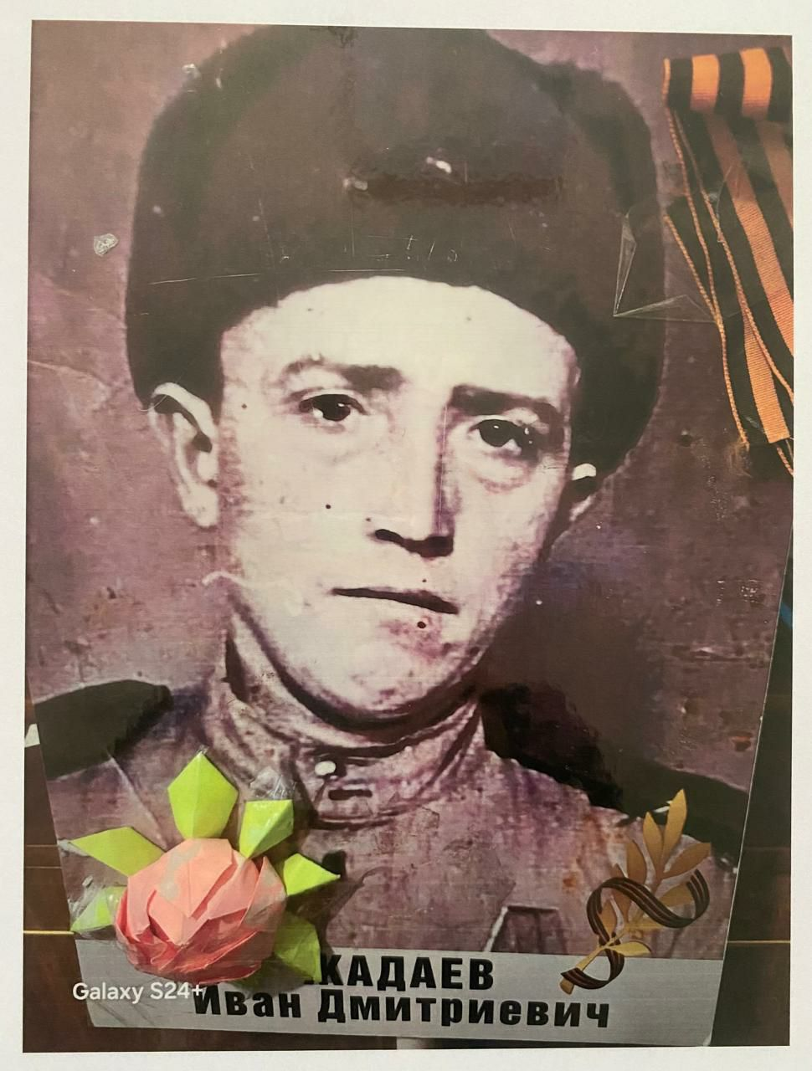
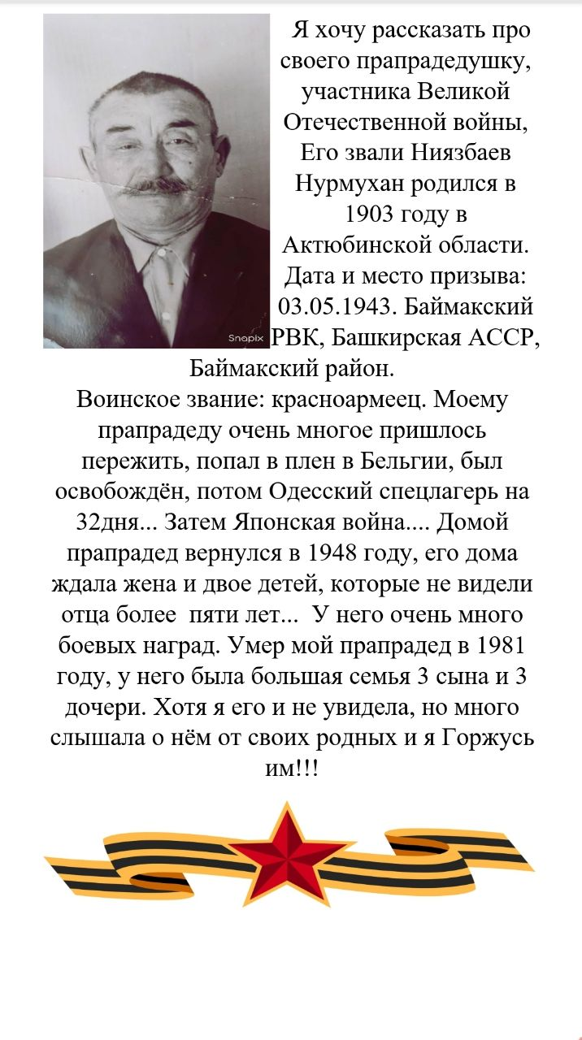
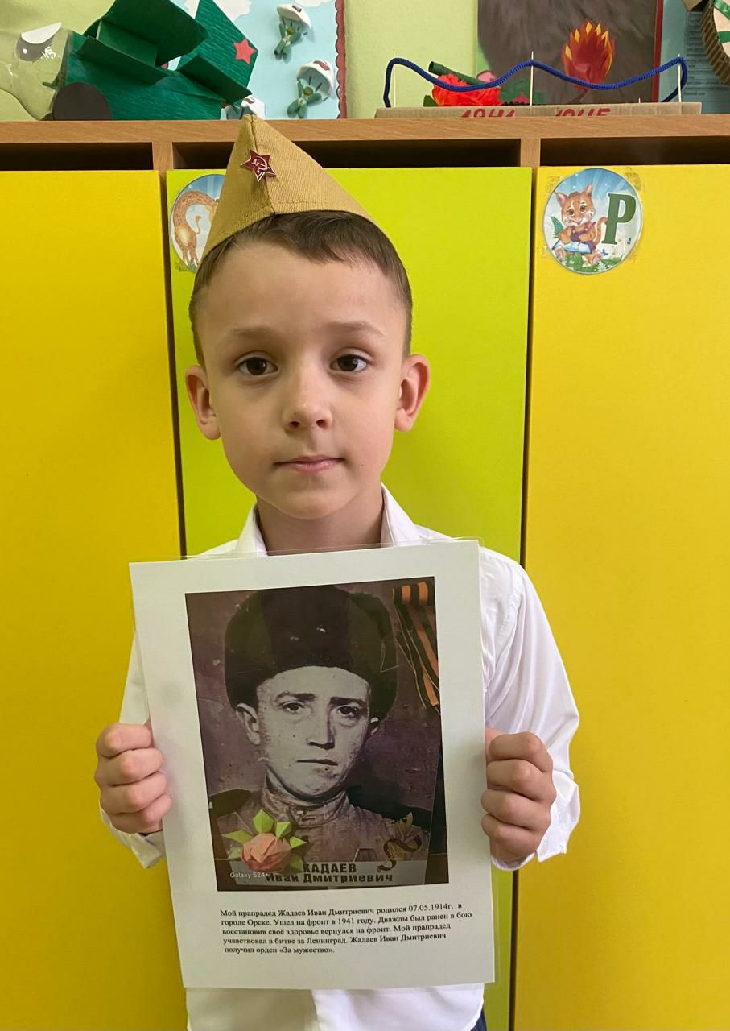
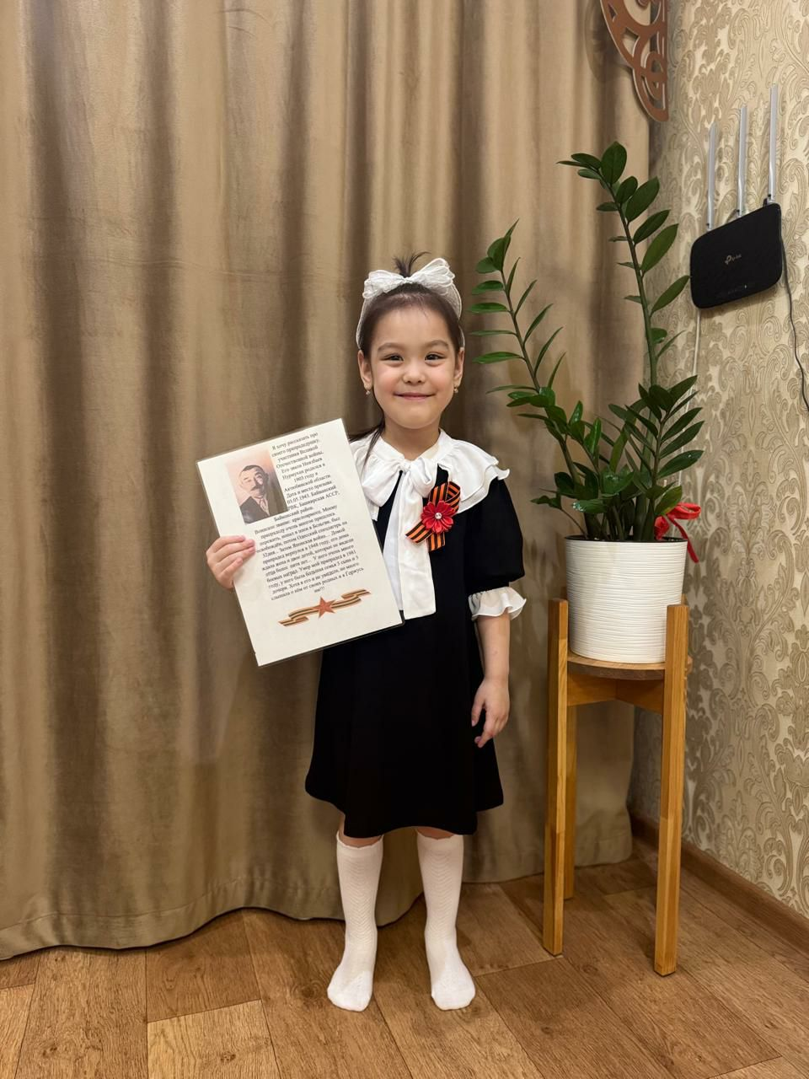
Гордость моей семьи
Исаев Артём
гордится своим прадедом ветераном ВОВ Жадаевым Иваном Дмитриевичем
Бимагамбетова Айлин
гордится своим прадедом ветераном ВОВ Ниязбаевым Нурмуханом Нурмухановичем

Slide 19
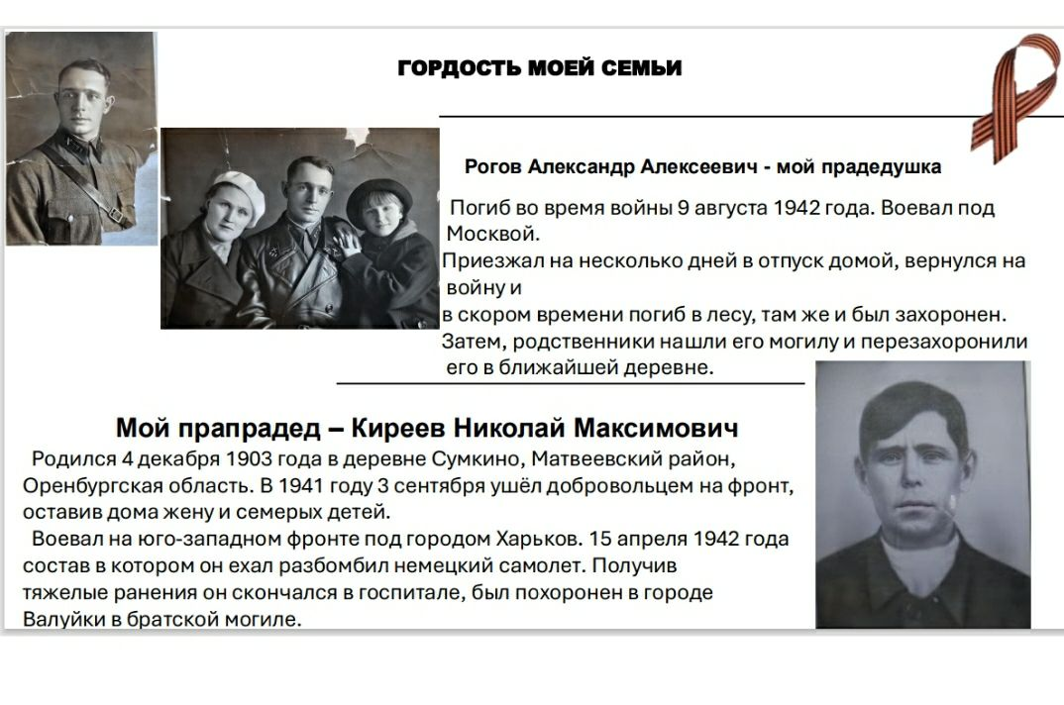
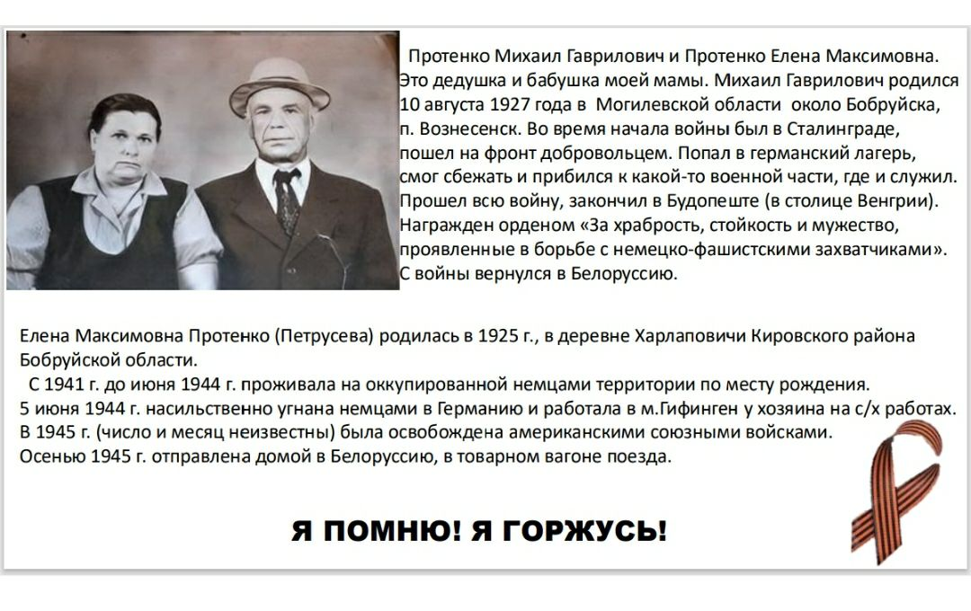
Авдевнин Андрей
гордится своим прадедом ветераном ВОВ Роговым Александром Александровичем и прапрадедом ветераном ВОВ Киреевым Николаем Максимовичем
Авдевнин Андрей
гордится своим прадедом ветераном ВОВ Протенко Михаилом Гавриловичем и прабабушкой Протенко Еленой Максимовной

Slide 20
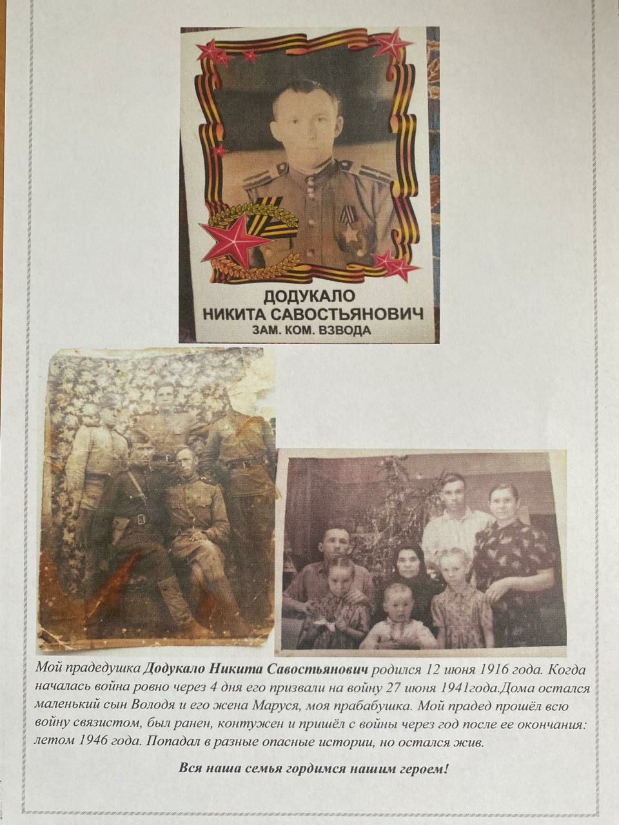
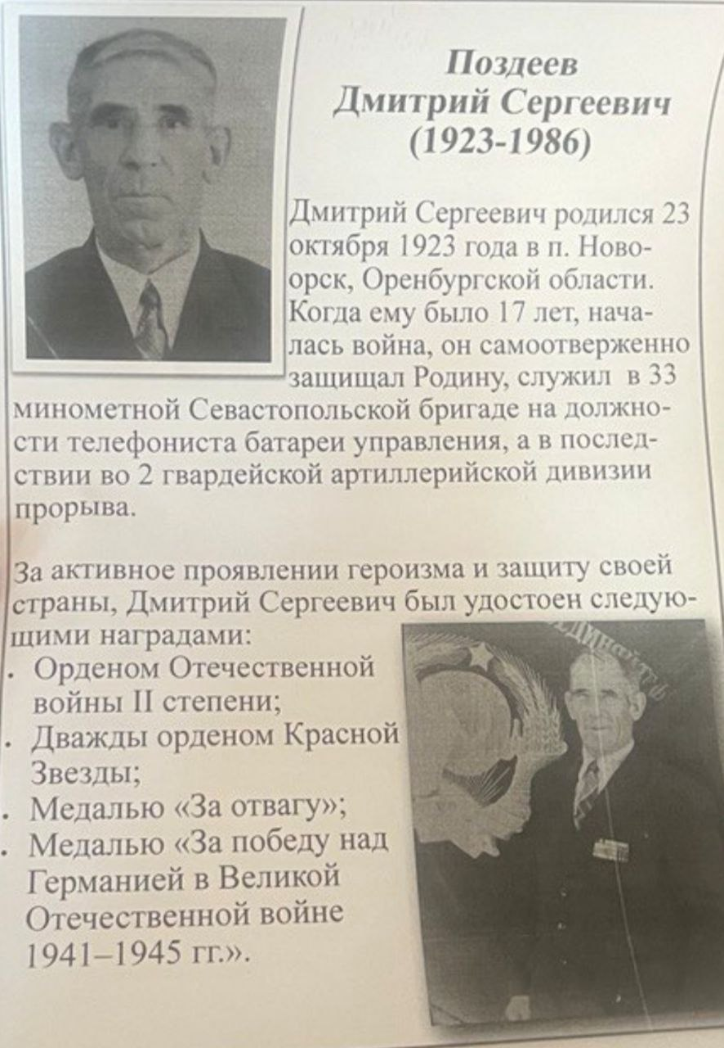
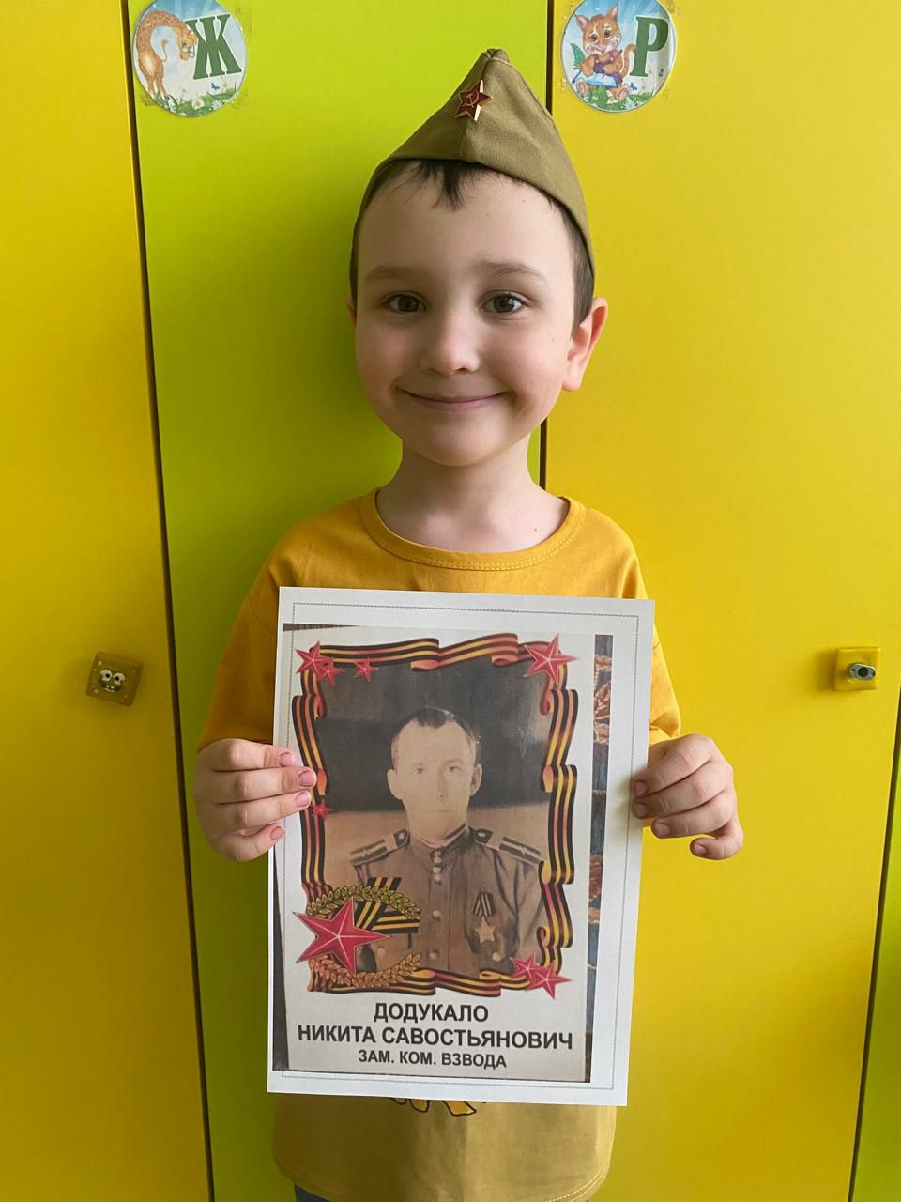
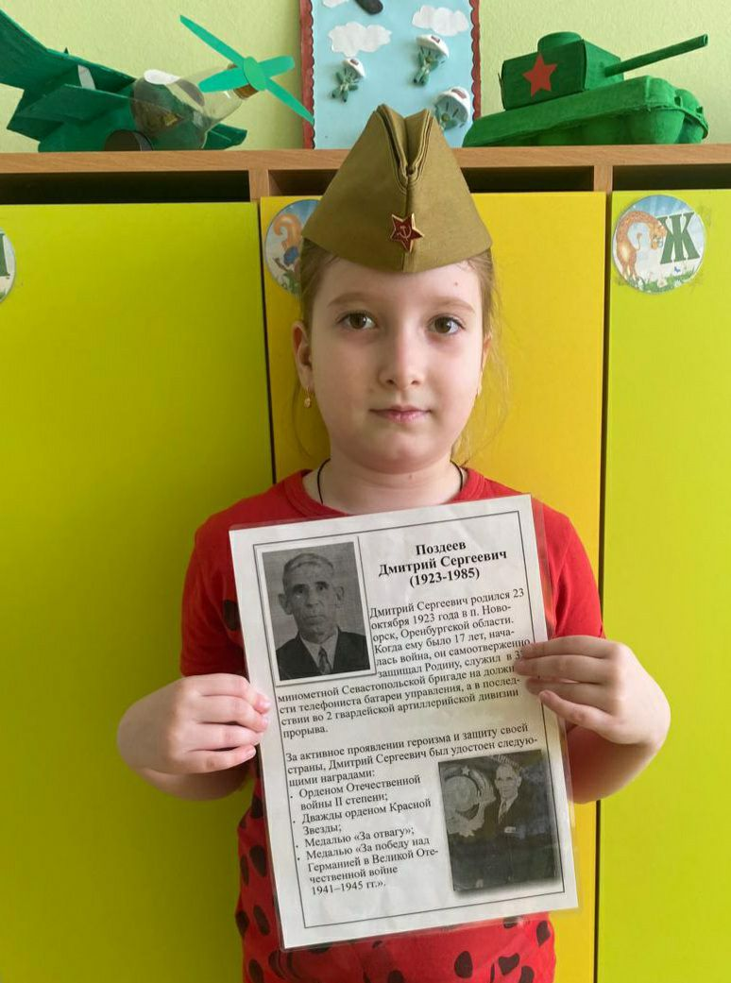
Шейкин Артём
гордится своим прадедом ветераном ВОВ Додукало Никитой Савостьяновичем
Шилова Даша
гордится своим прадедом ветераном ВОВ Поздеевым Дмитрием Сергеевичем

Slide 21
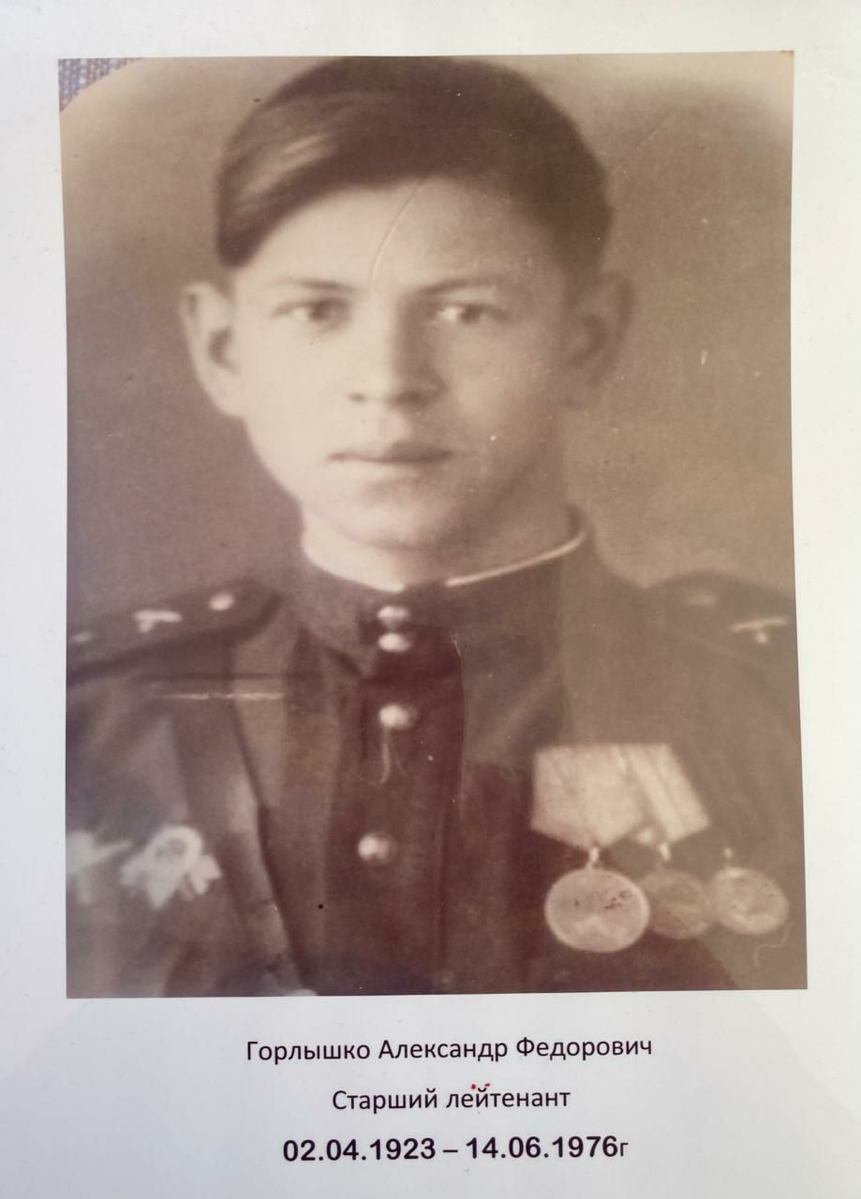
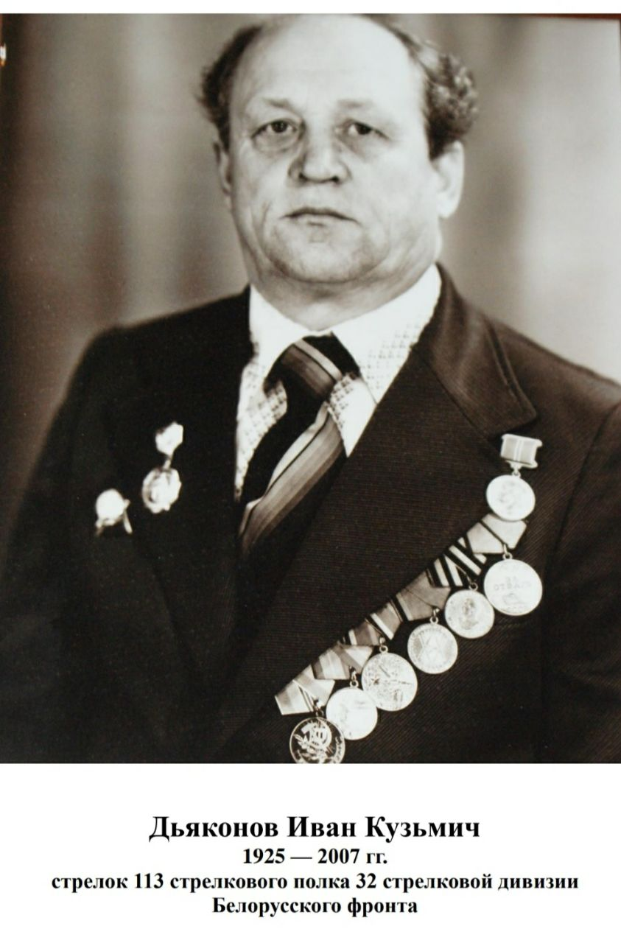
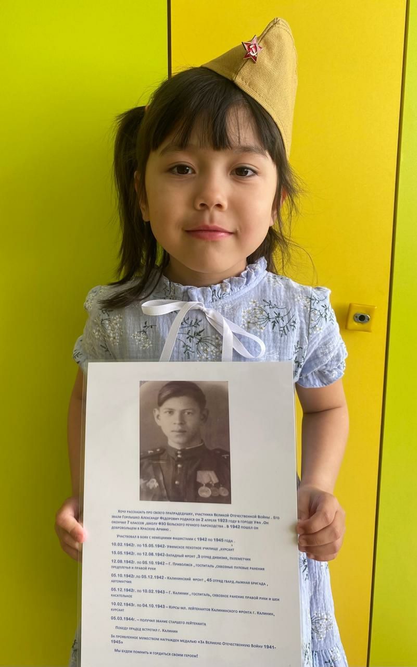
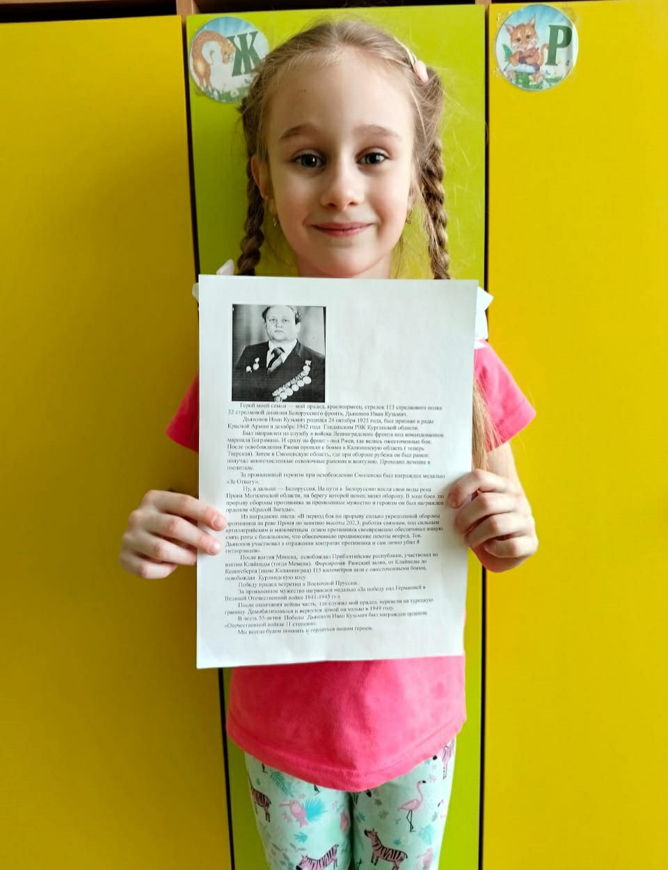
Сагнаева Менжана
гордится своим прадедом ветераном ВОВ Горлышко Александром Фёдоровичем
Шульгина Полина
гордится своим прадедом ветераном ВОВ Дьяконовым Иваном Кузьмичом

Slide 22
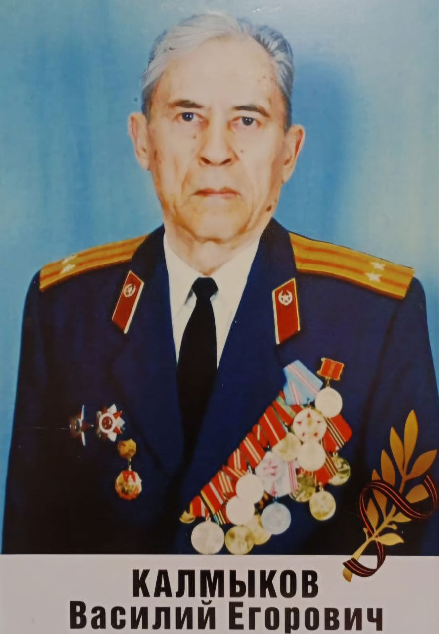
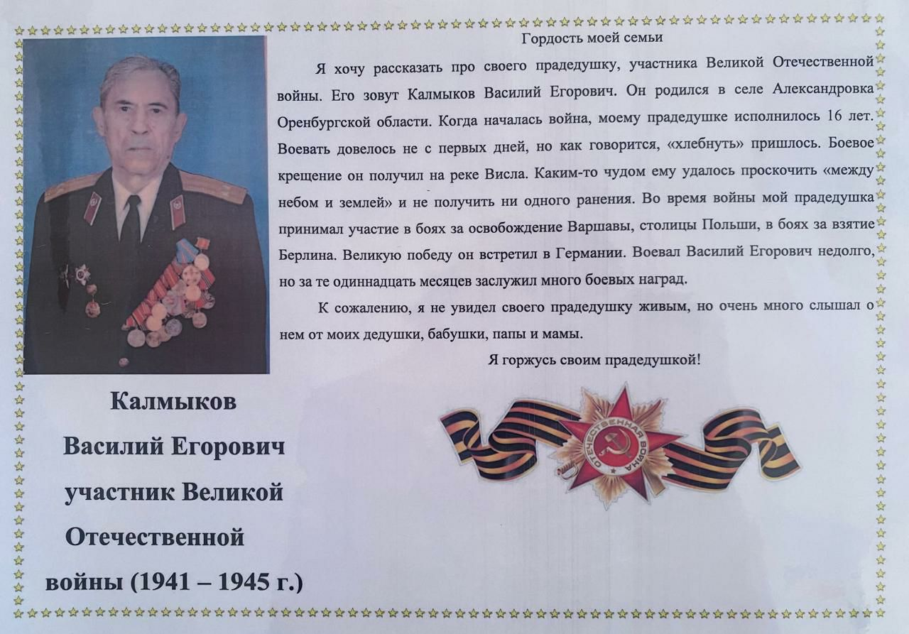
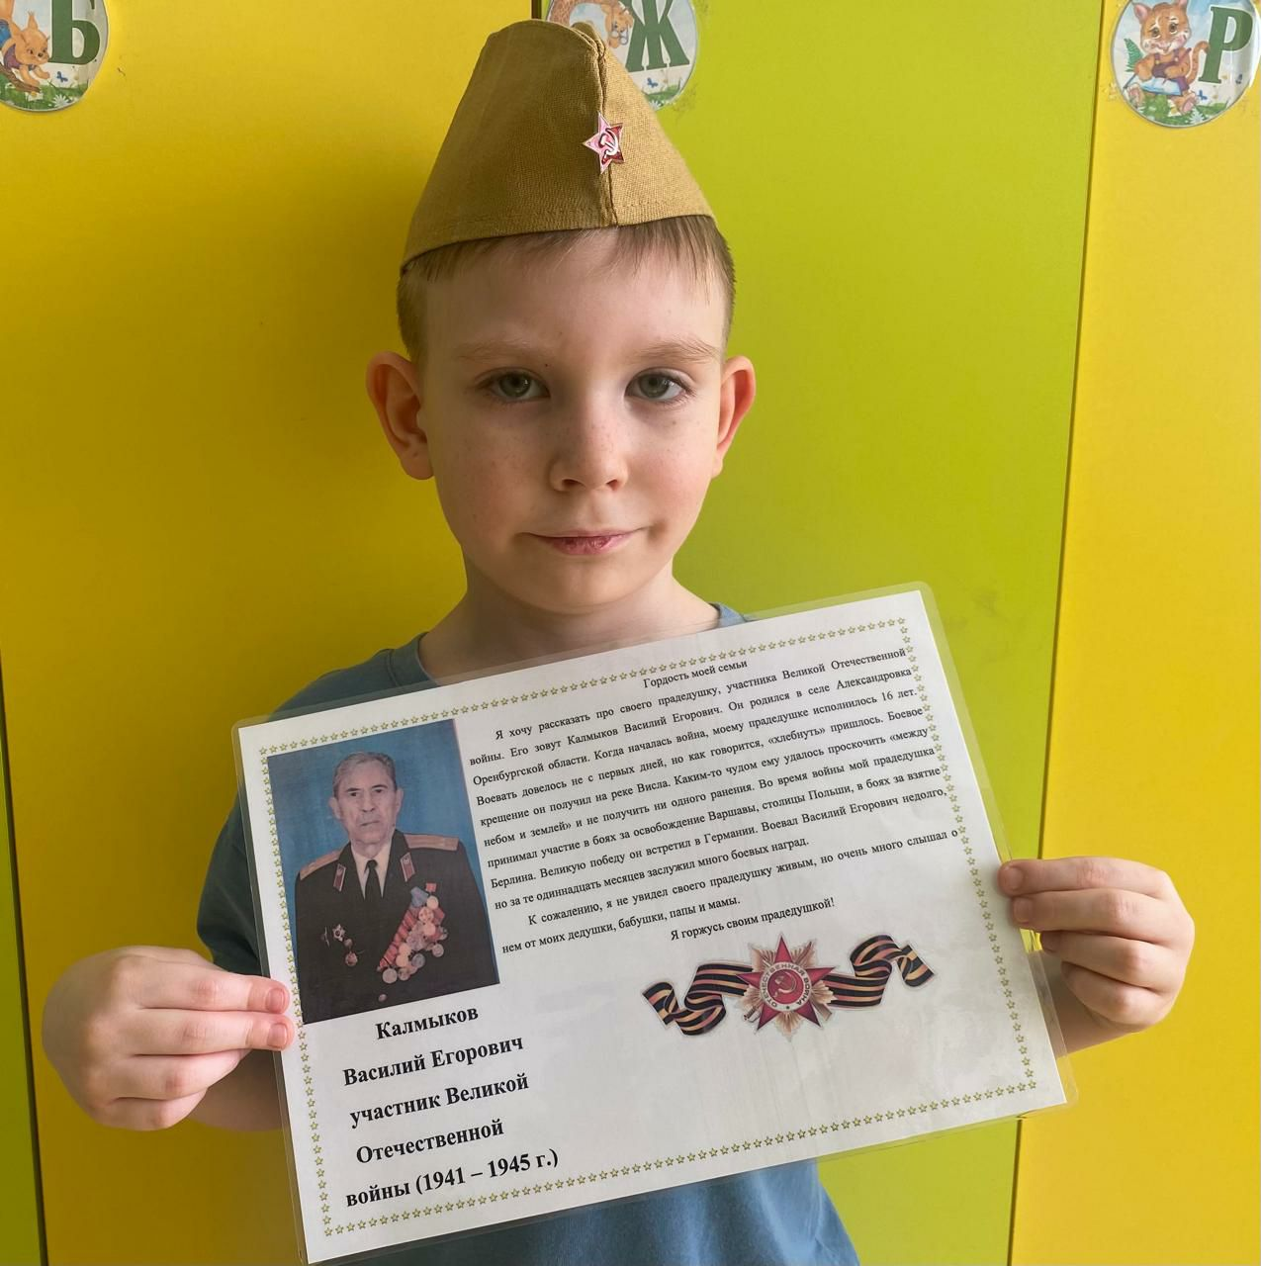
Патмалникс Стас гордится своим прадедом ветераном ВОВ Калмыковым Василием Егоровичем

Slide 23
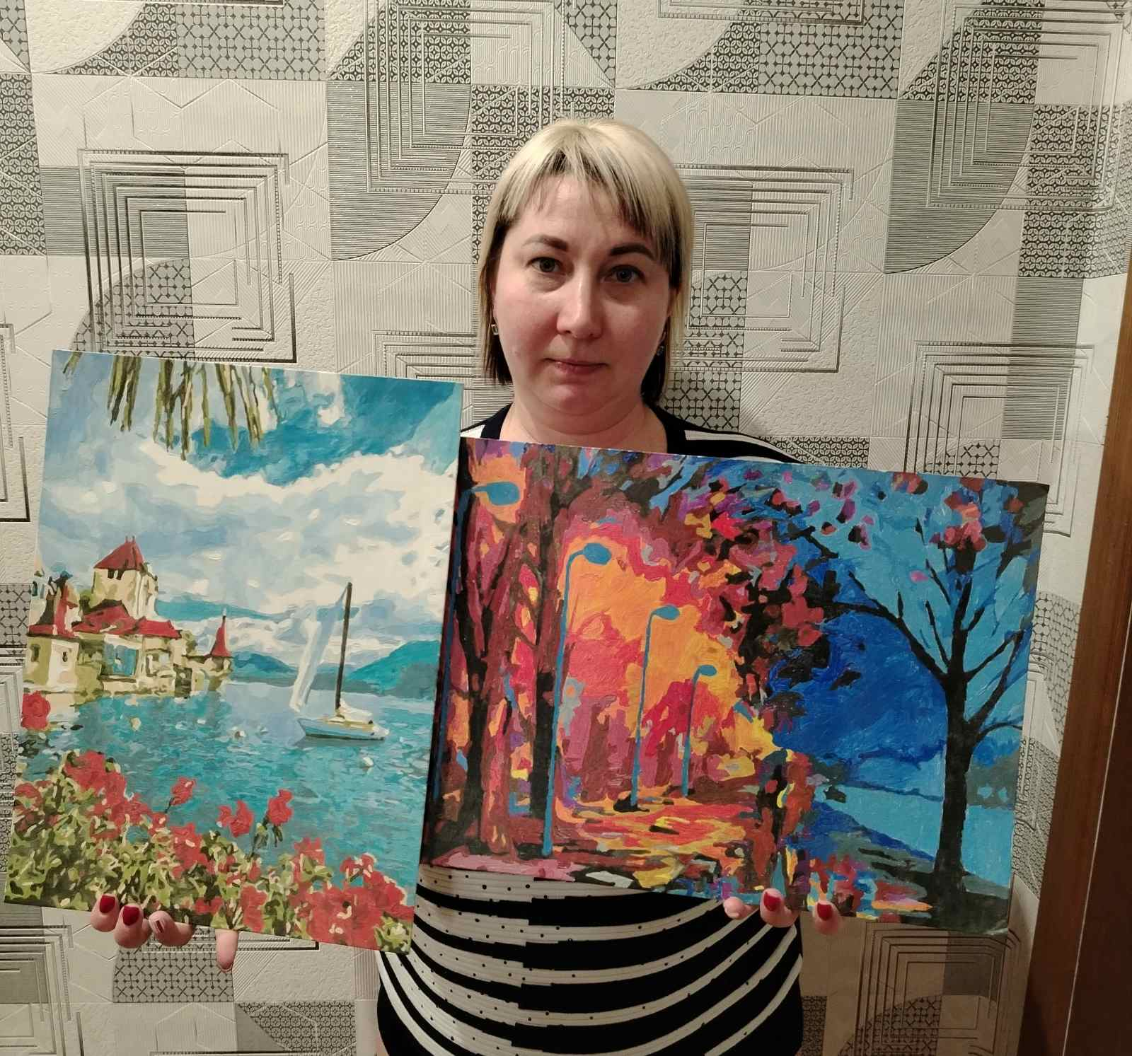
Дашина рукодельница и гордость
Знают дети, знают дети:
Мама может всё на свете!
Пропоём мы песню эту
Для планеты всей!
Нет мудрее и добрее,
Нет дороже и милее,
Нет на свете красивее
Мамочки моей!

Slide 24
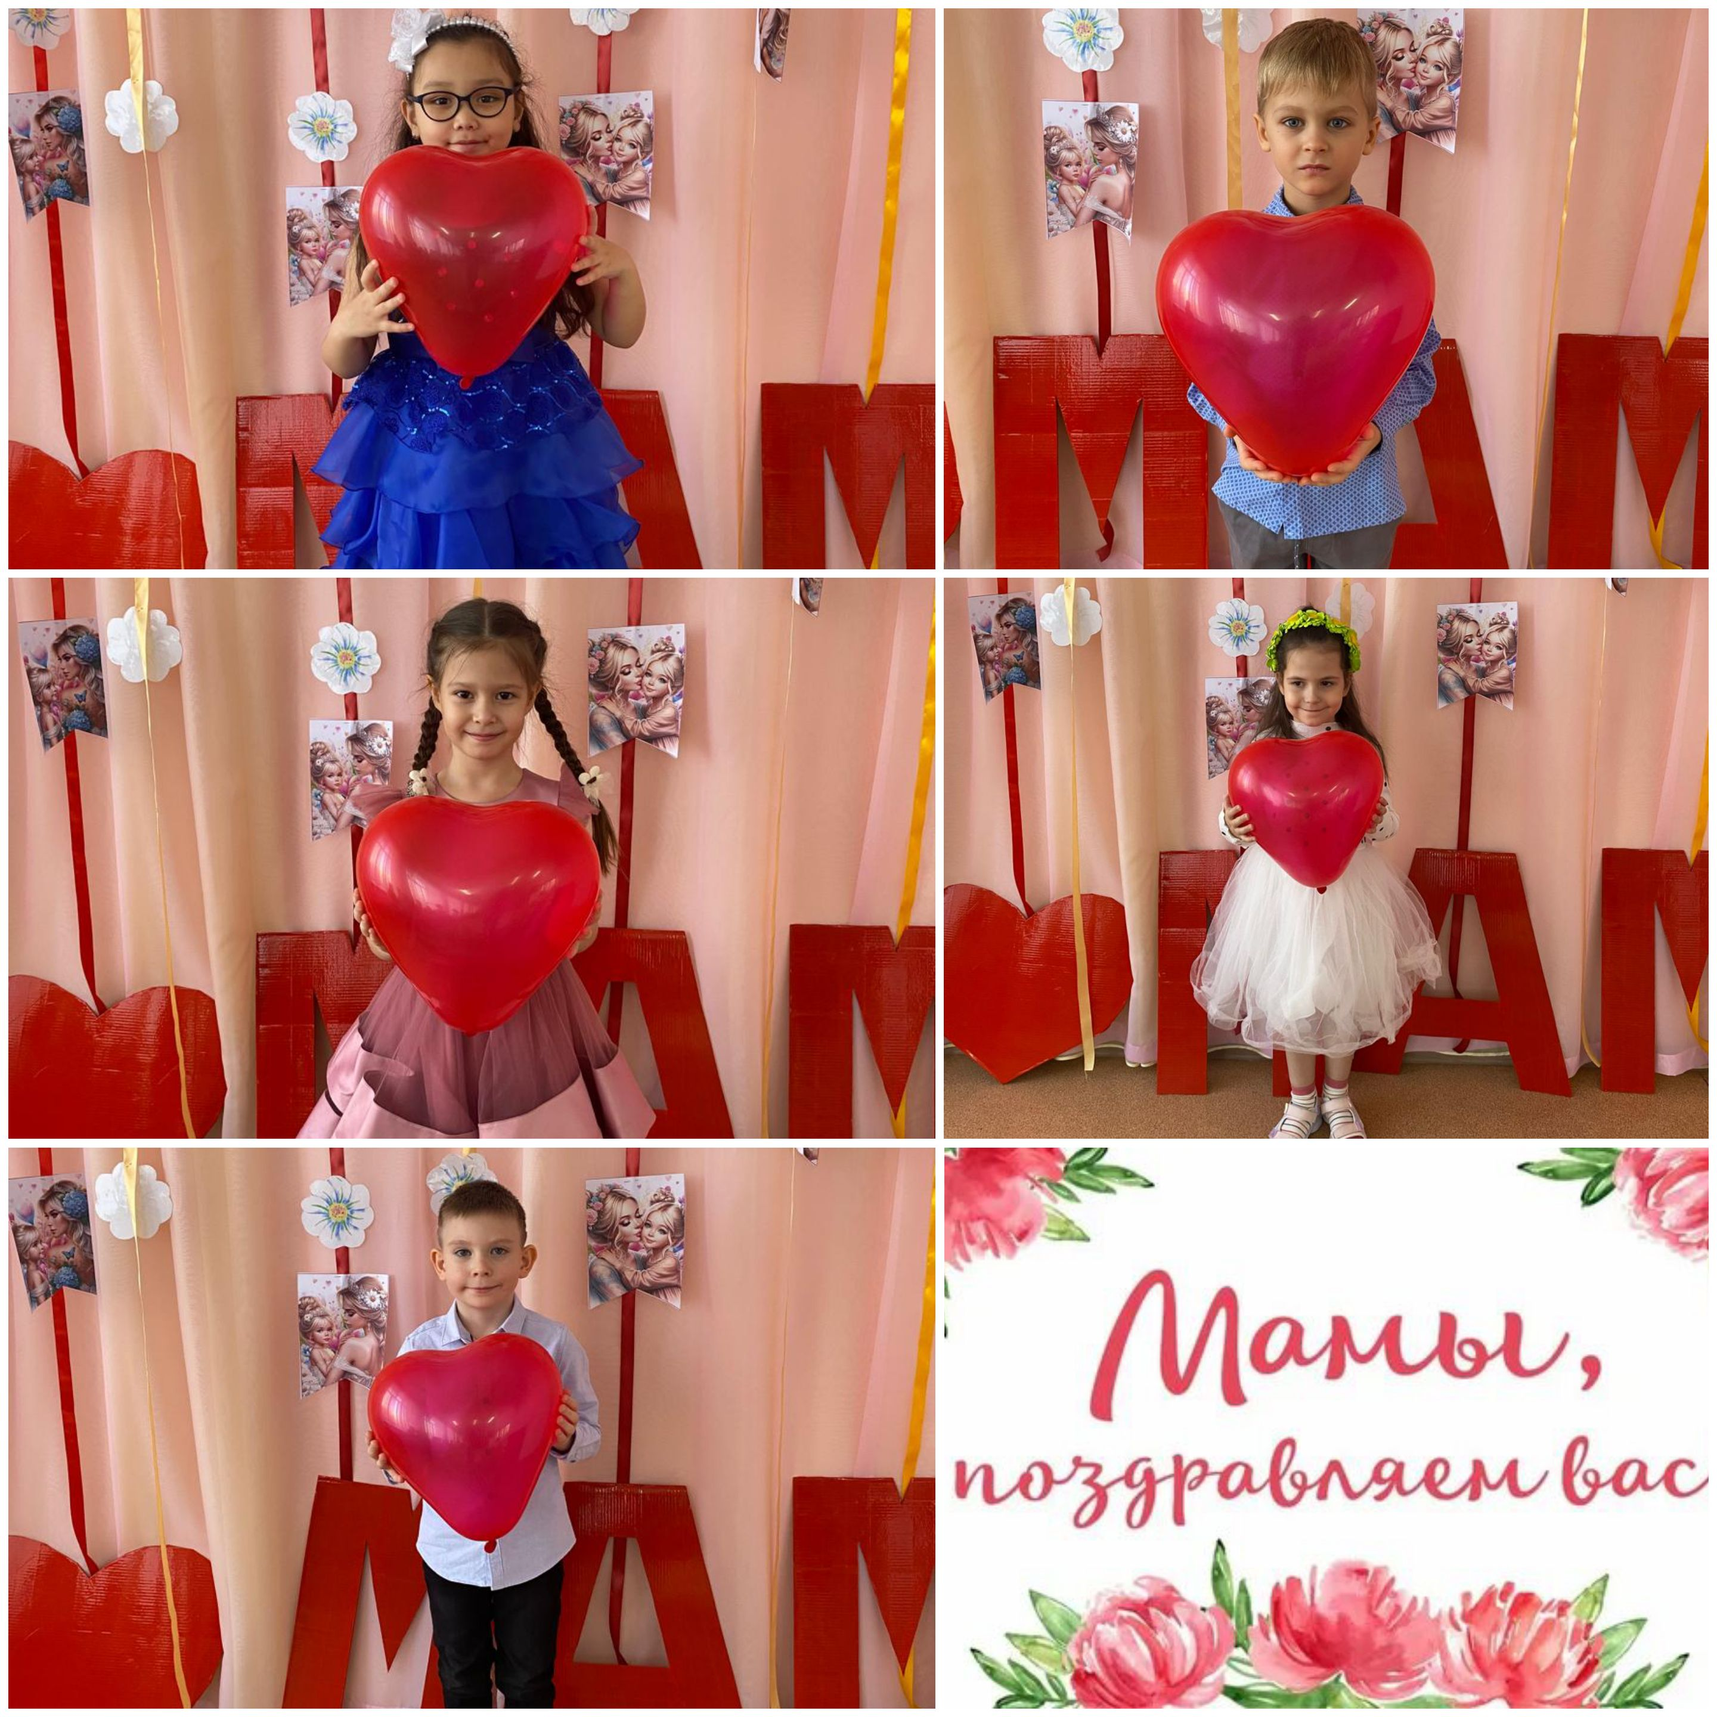
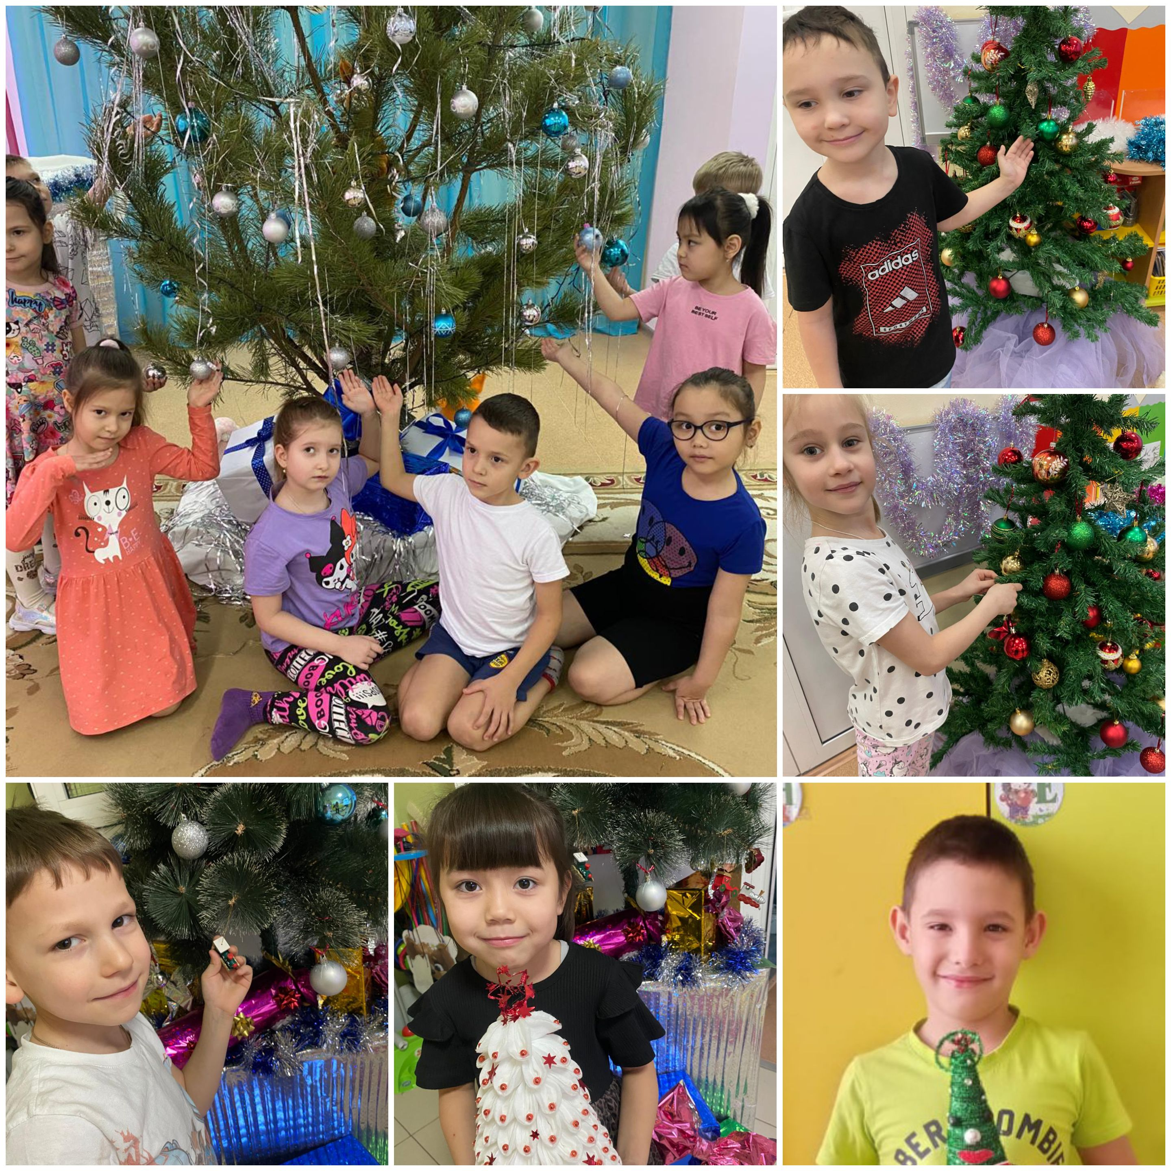
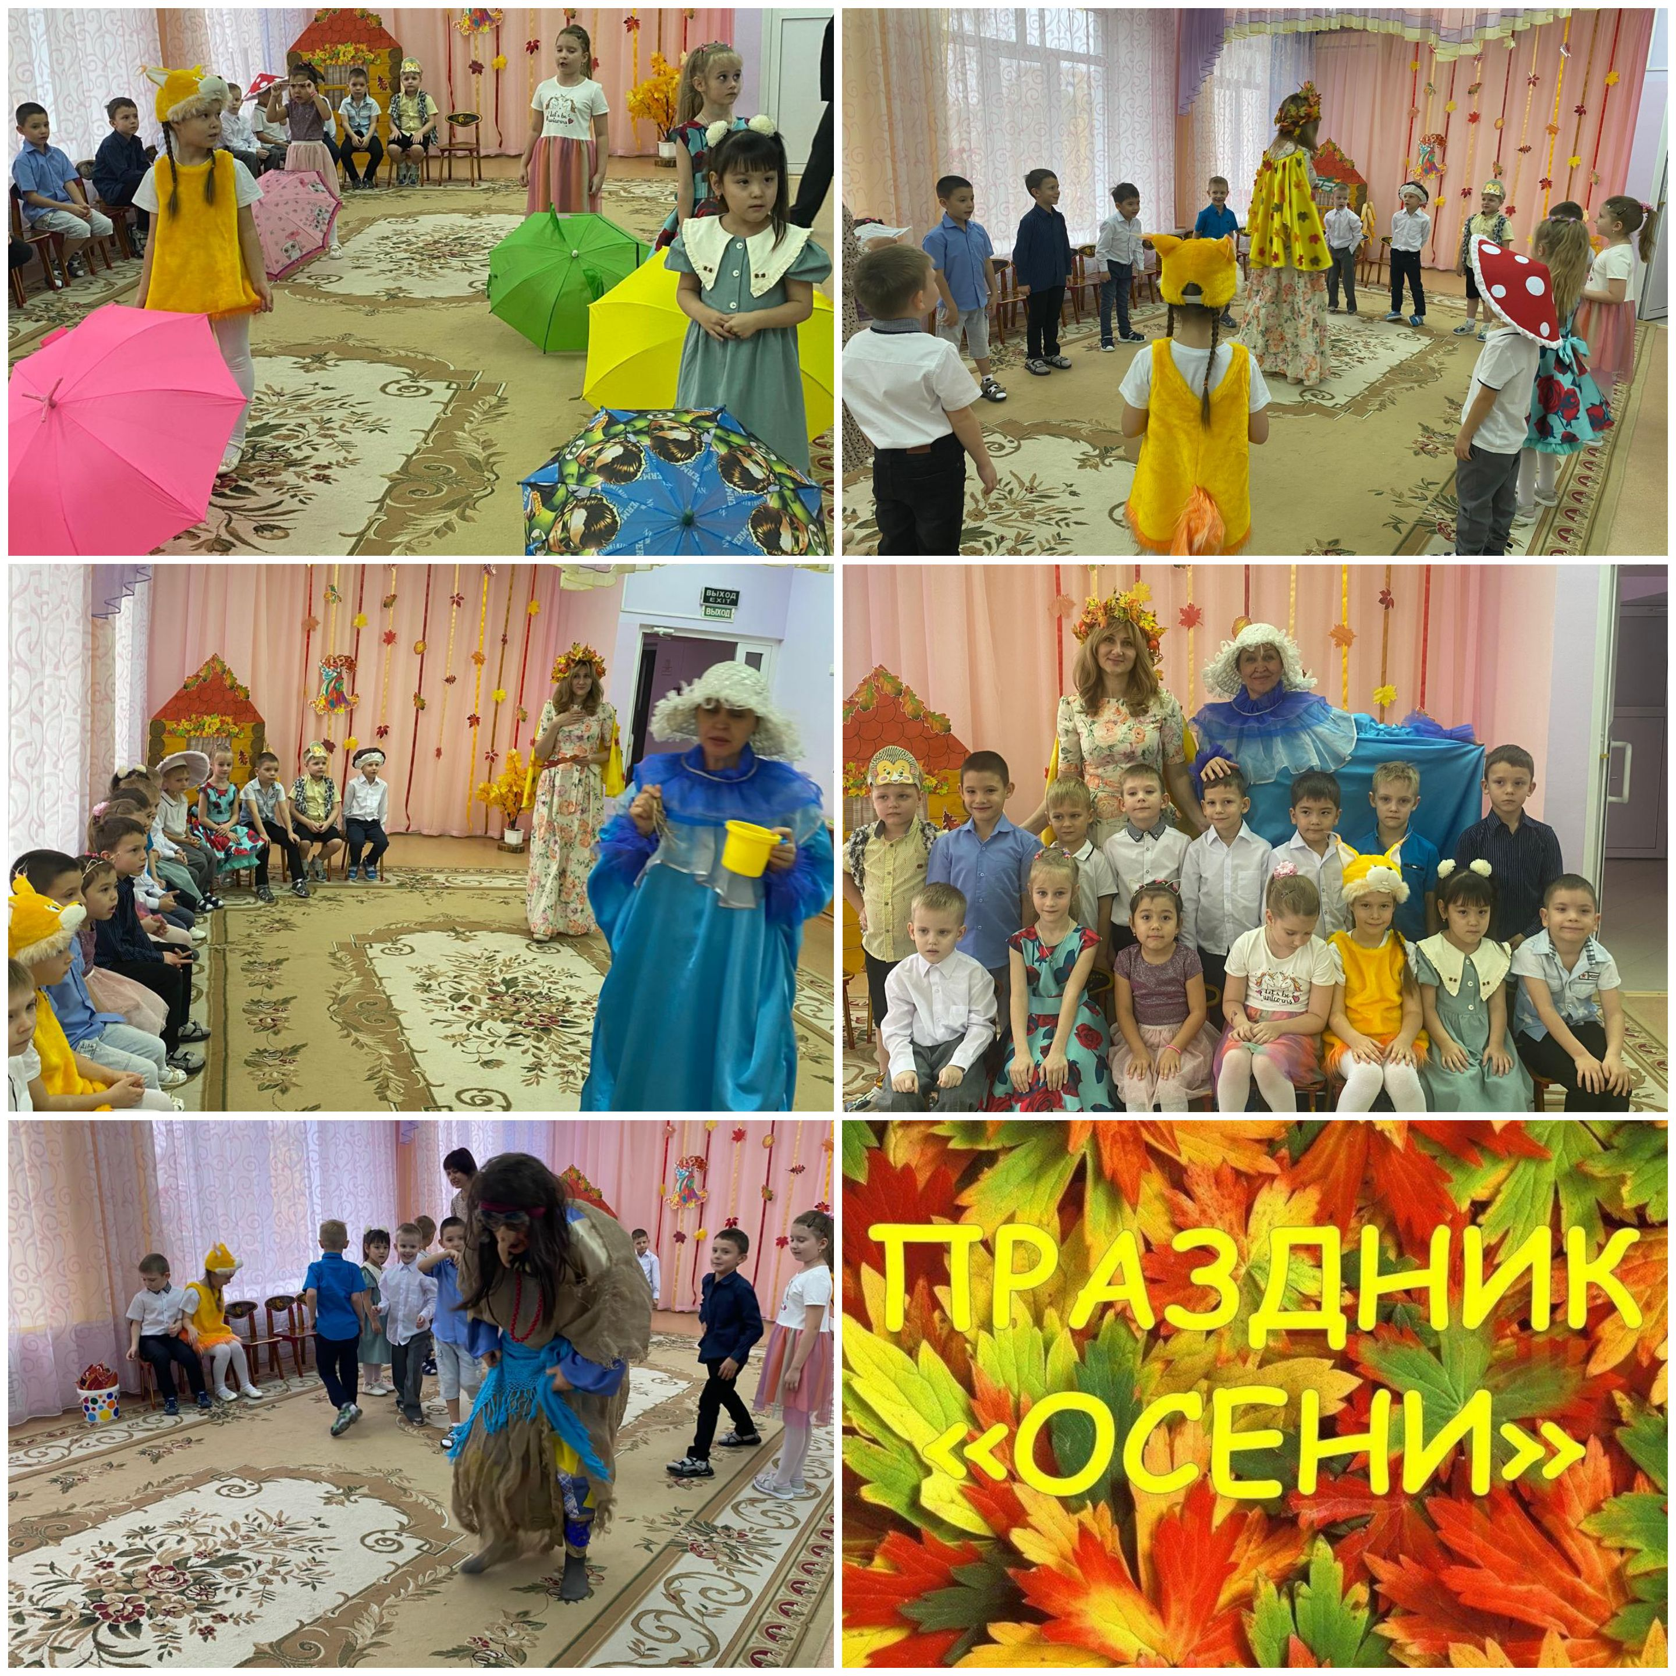
Участие детей в семейных мероприятиях и развлечениях детского сада.

Slide 25
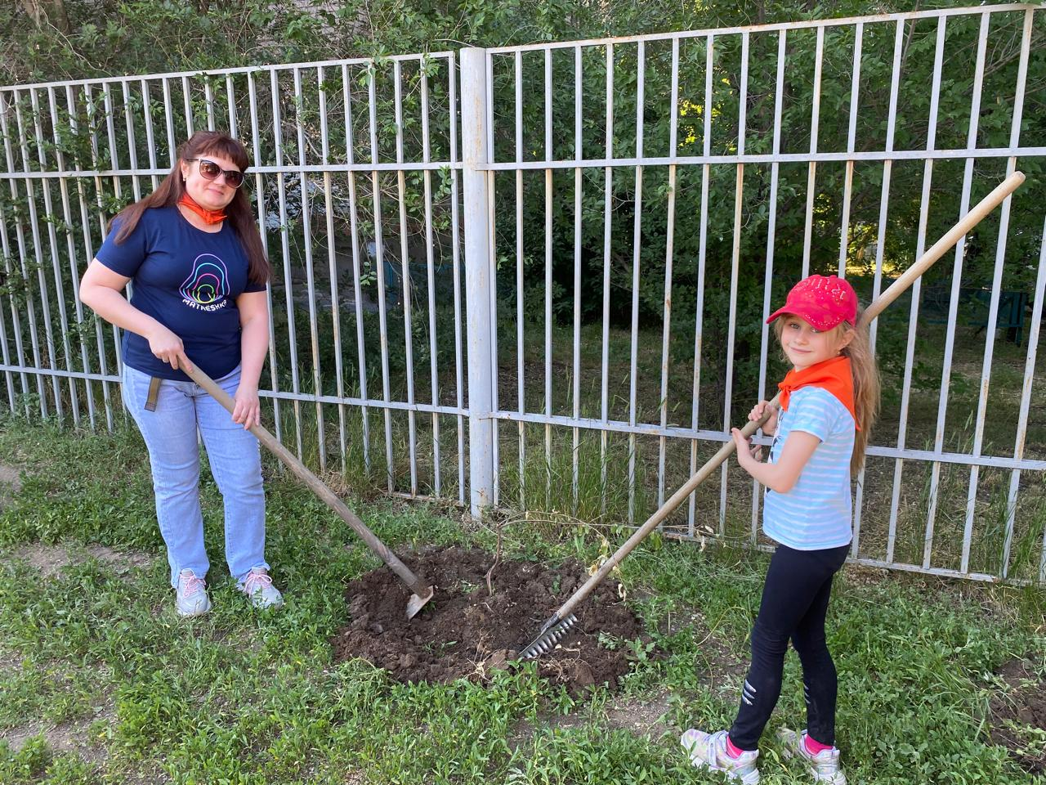
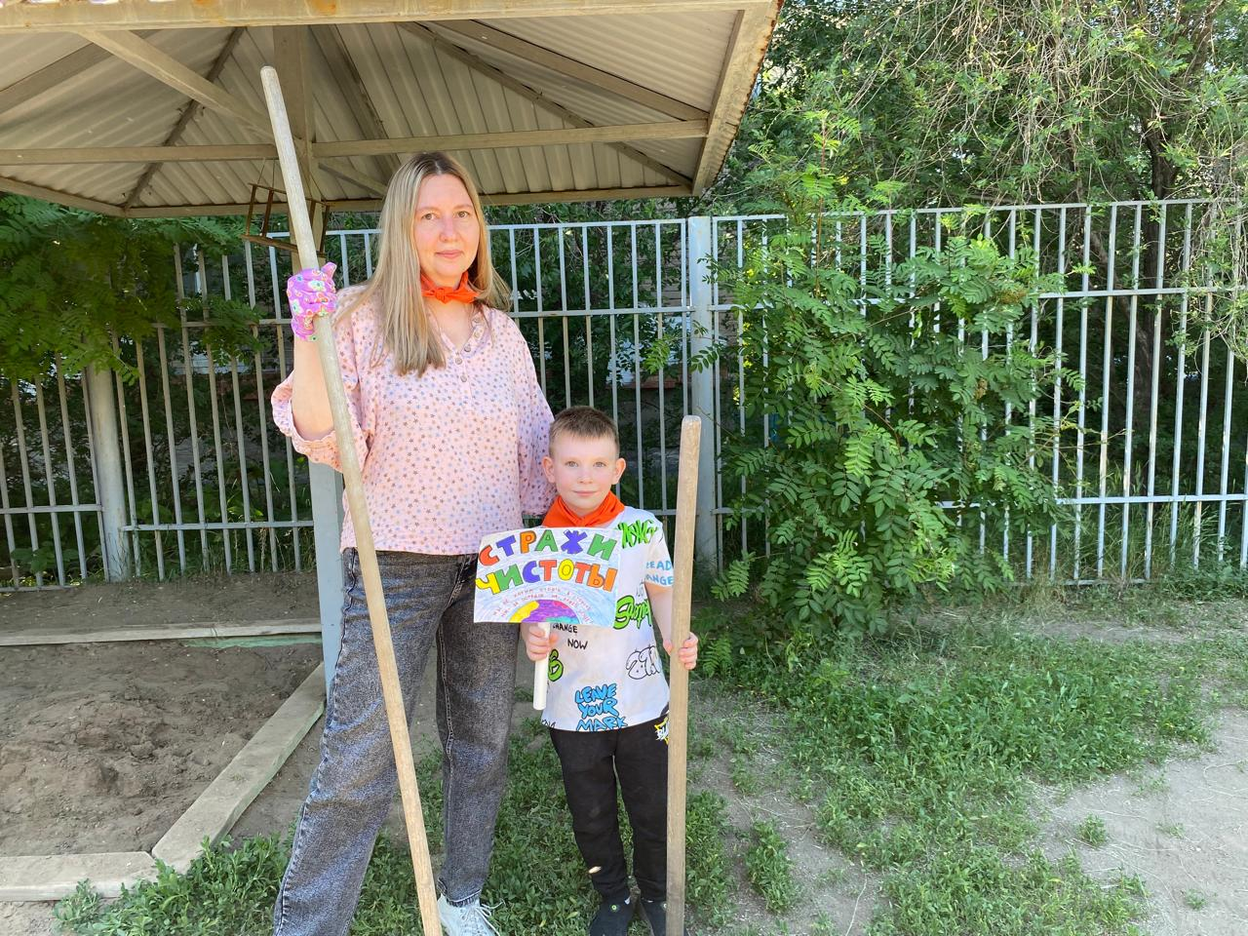
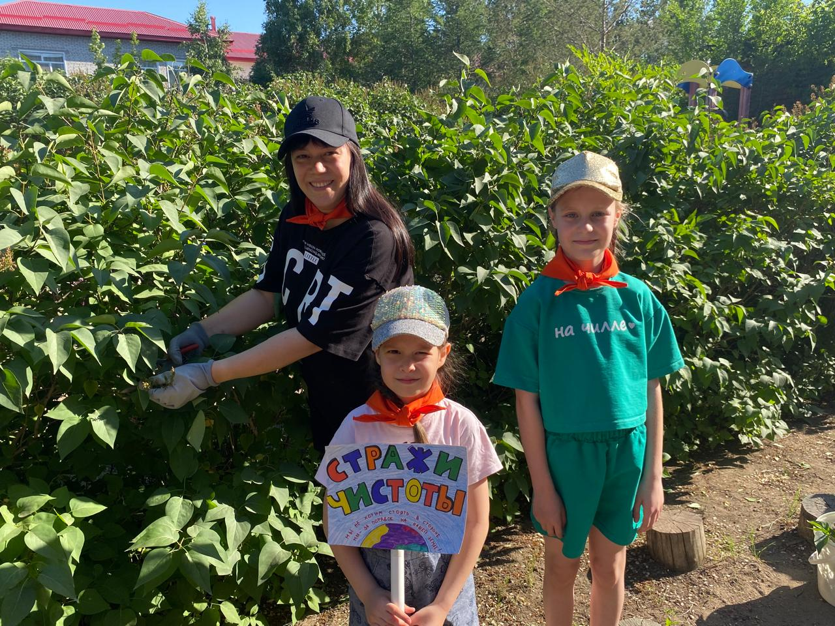
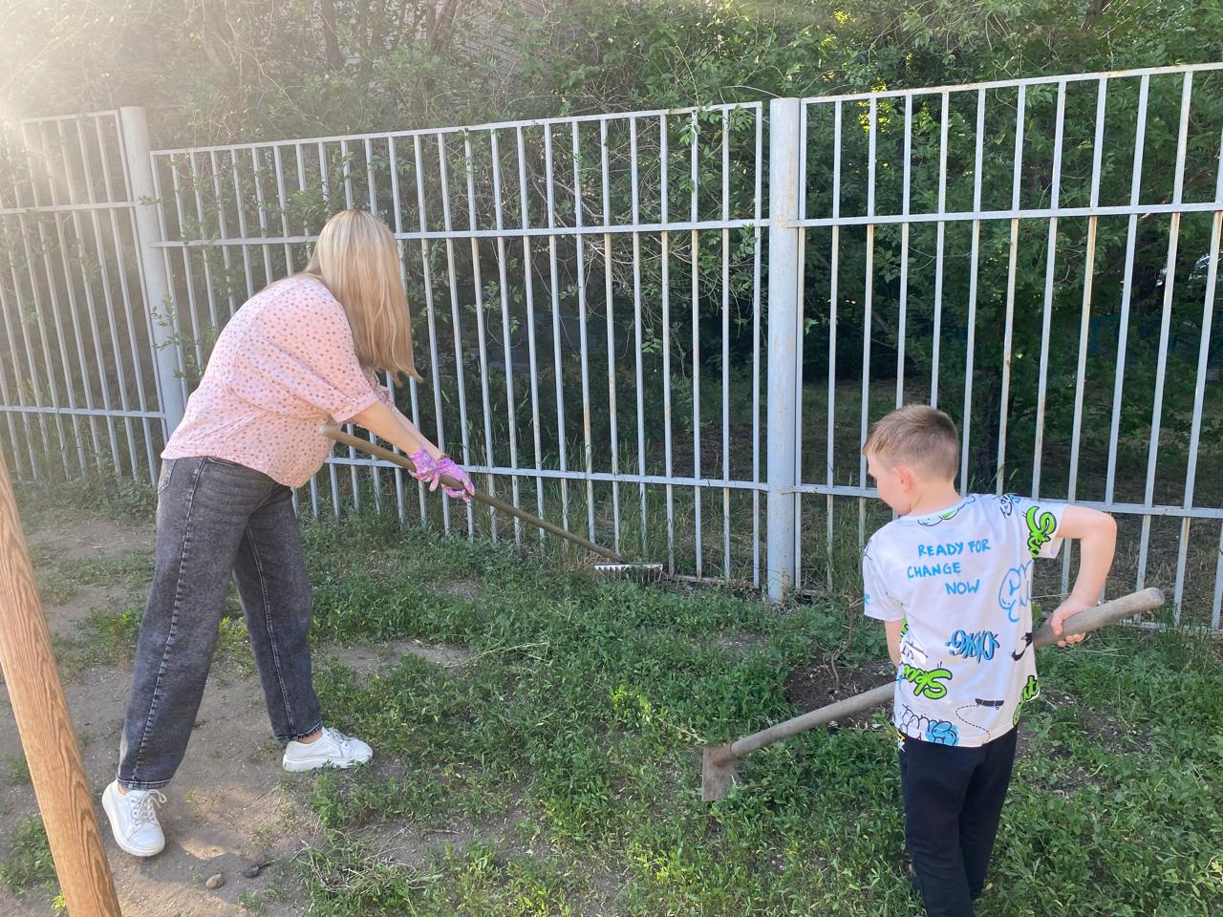
Участие родителей в мероприятиях детского сада. Субботник.

Slide 26
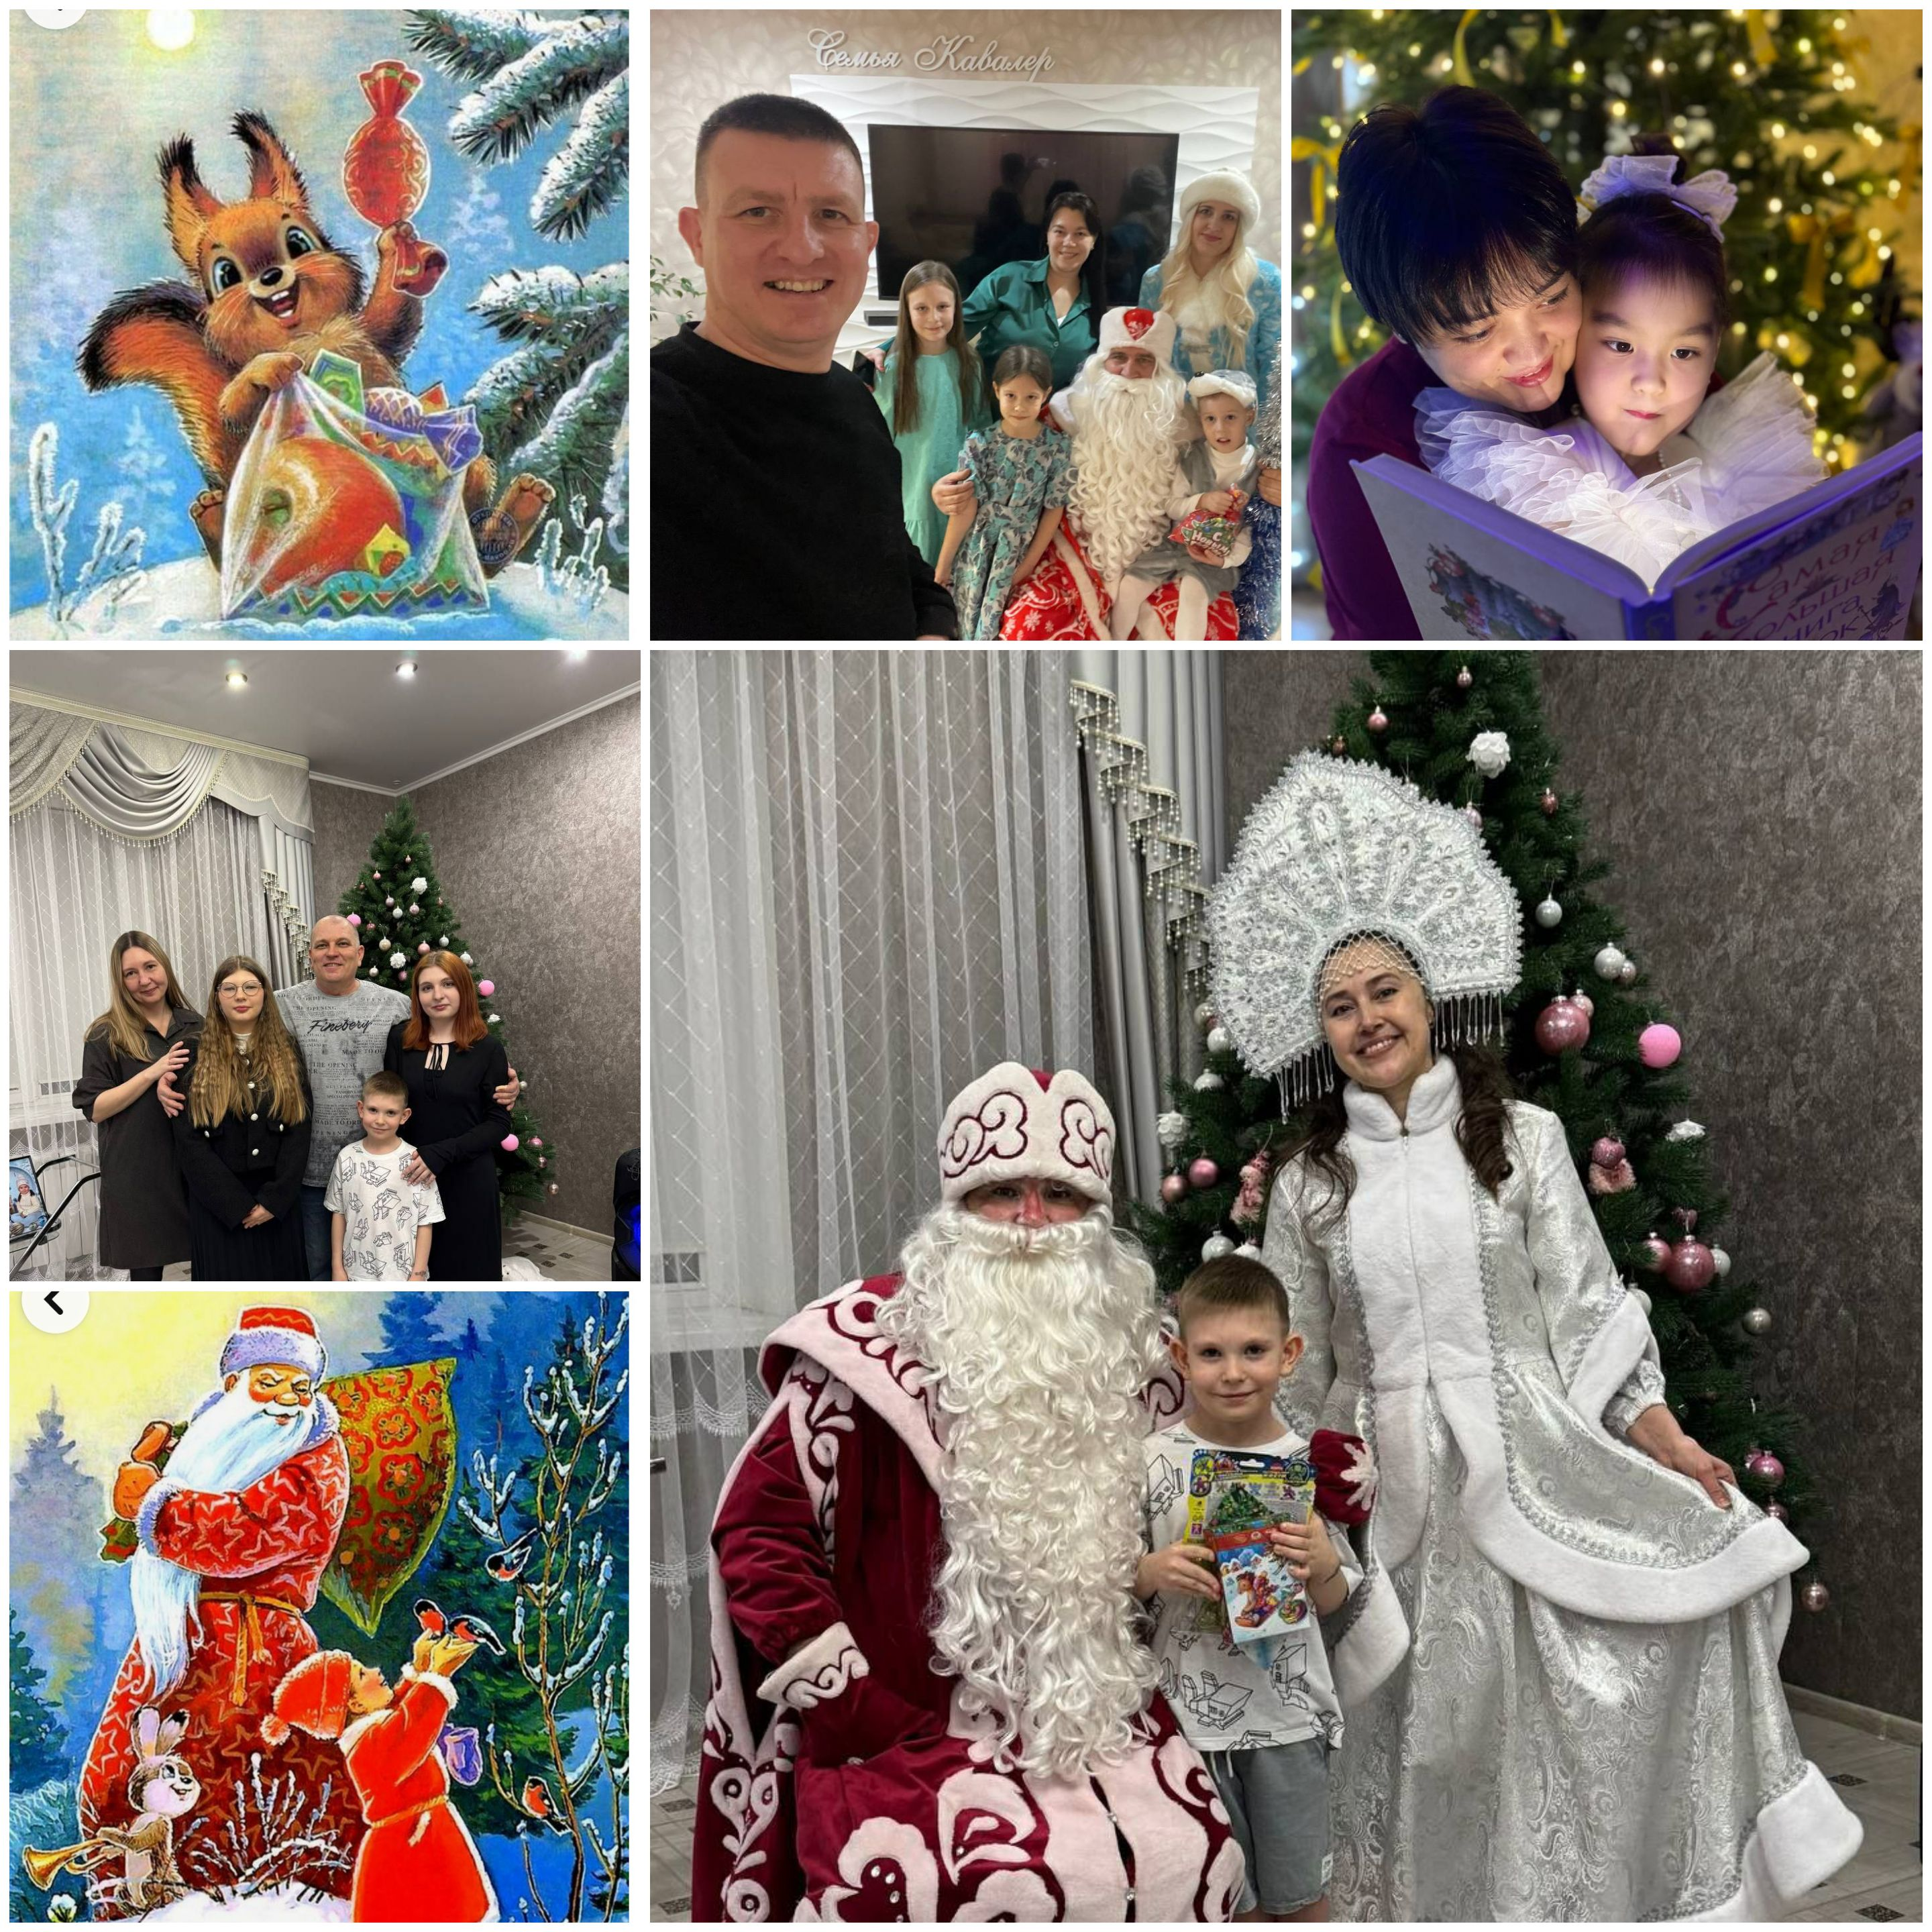
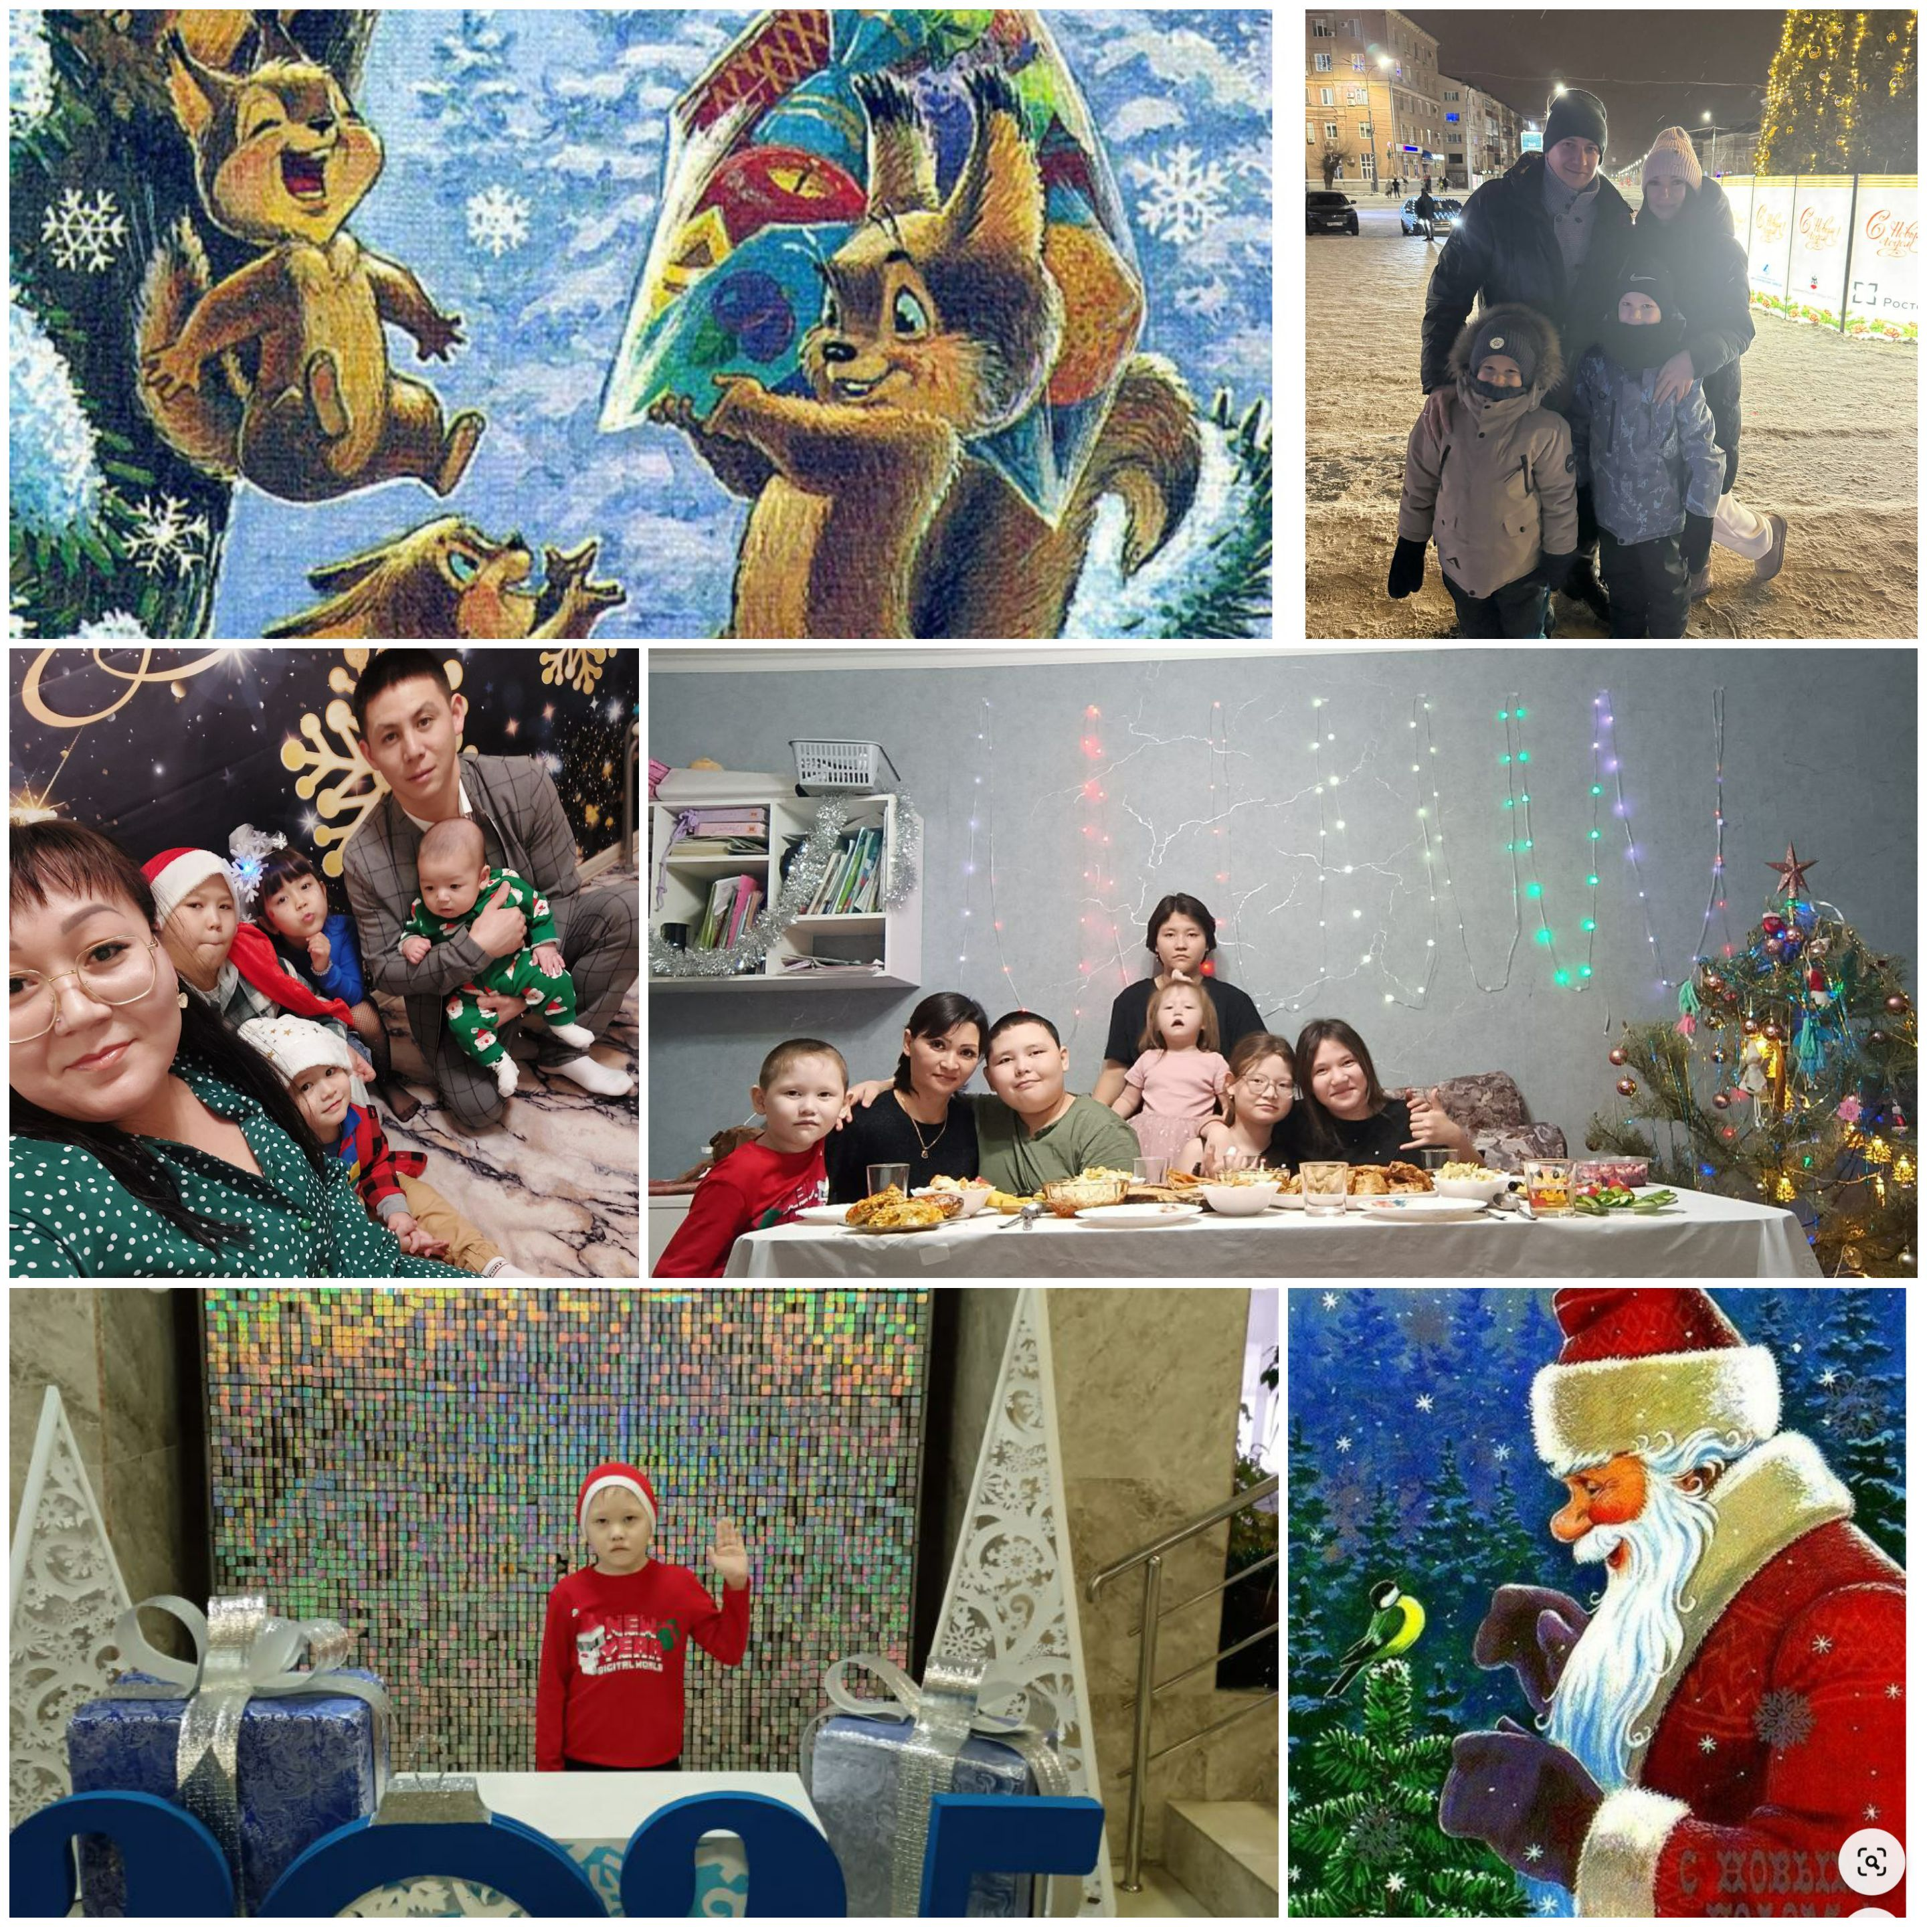
Участие семей в проекте. Семейный праздник «Новый год»
Участие семей в проекте. Семейный праздник

Slide 27
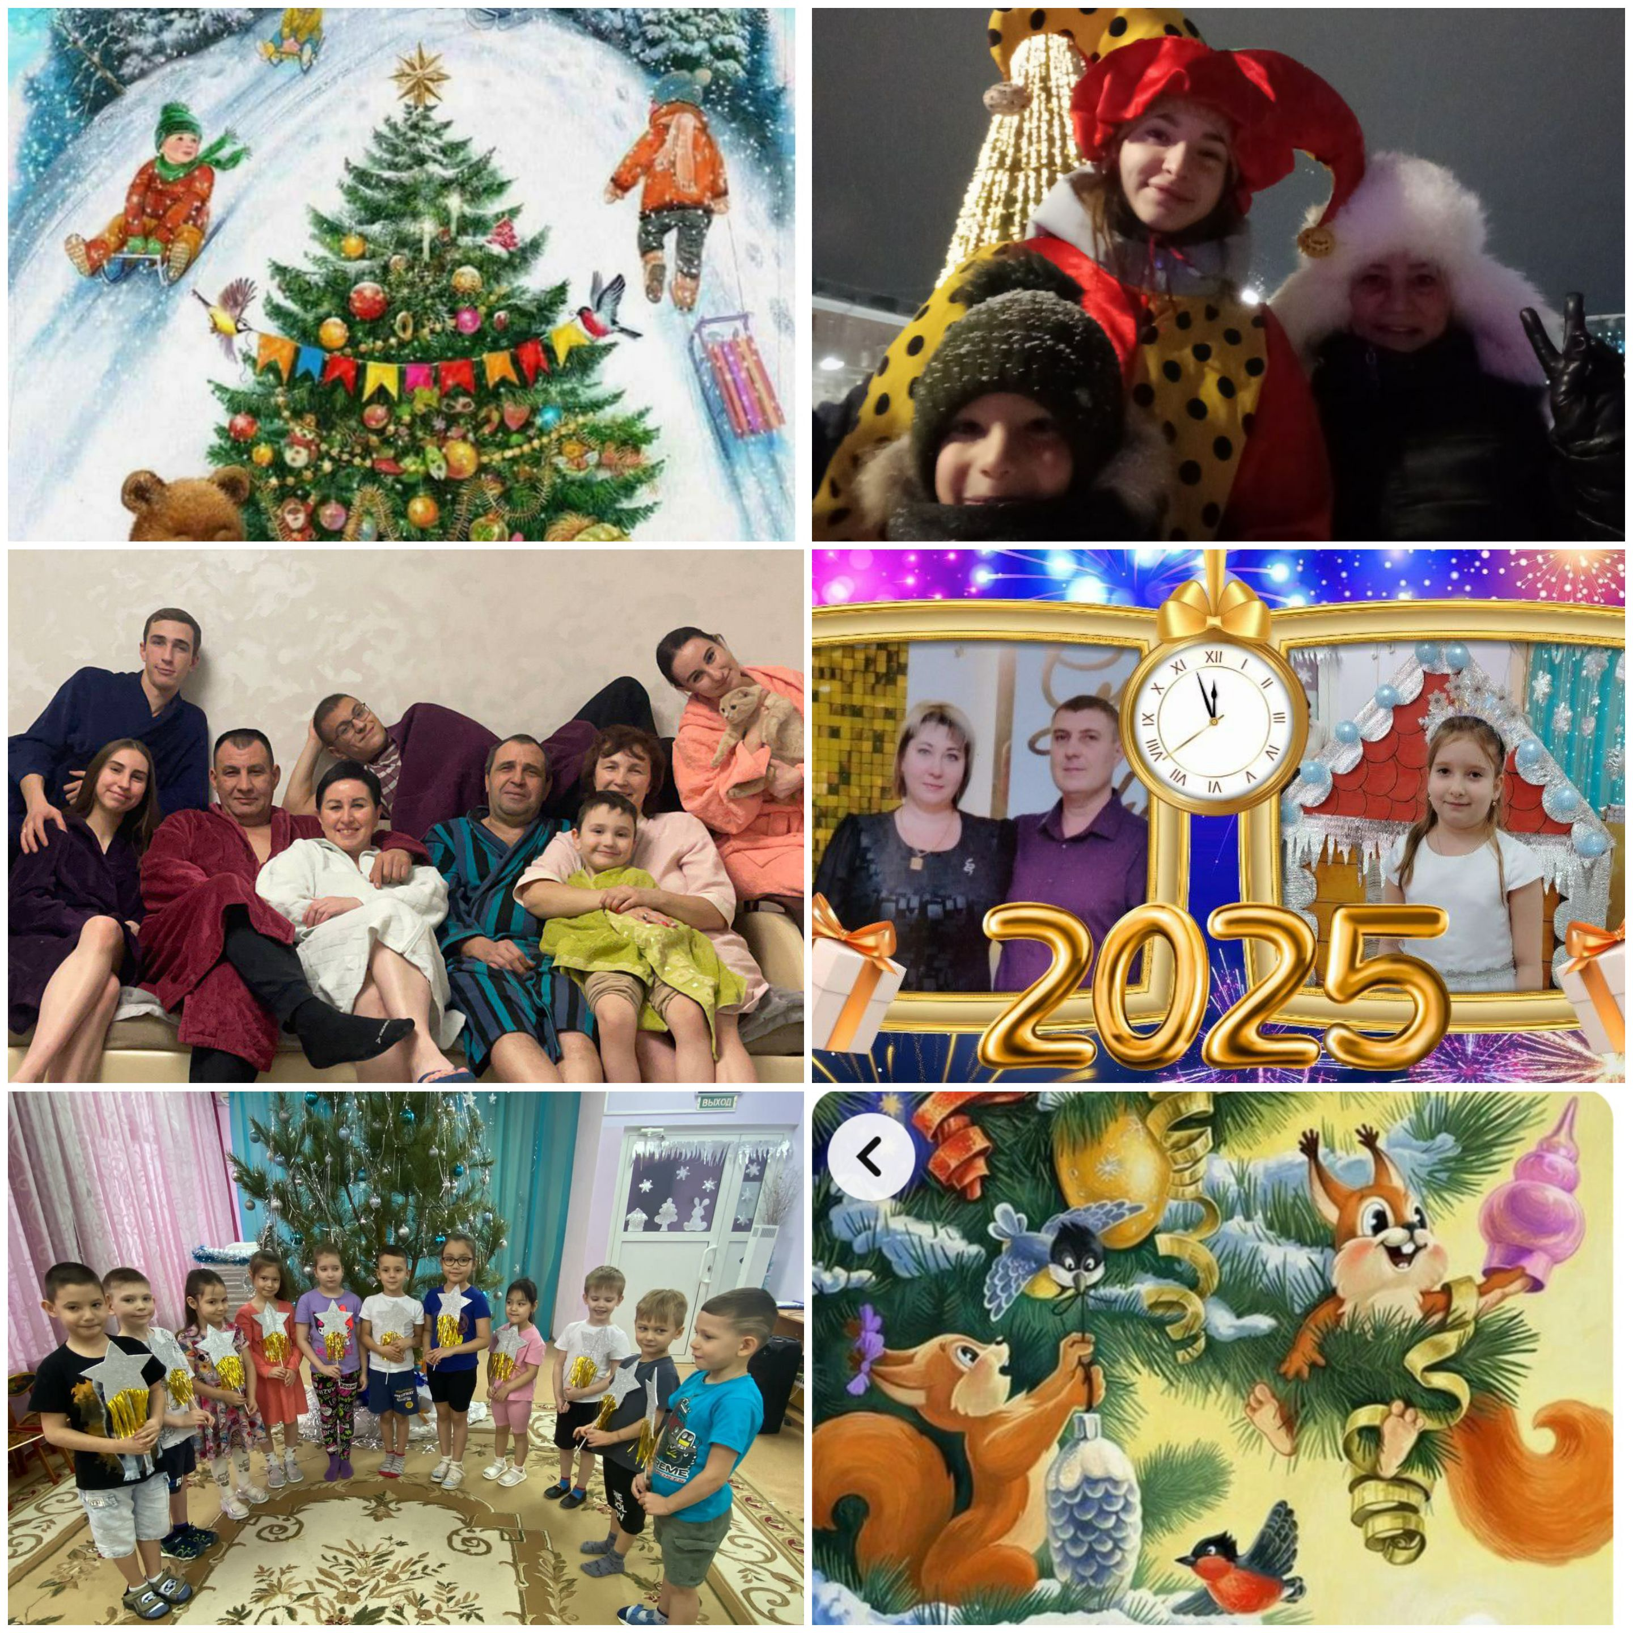

Участие семей в проекте. Семейный праздник «Новый год»

Slide 28



Итоговая работа с детьми над проектом.

Slide 29



Итоговая работа с детьми над проектом.

Slide 30
Спасибо за внимание!!!

